Slide 1




Sicurezza di rete per la salute
CSP004_C_H
SET DI DIAPOSITIVE #1: PREREQUISITI DI LINUX OS
PRESENTAZIONE DA PARTE DI:
ANTONIOS NTIB

Slide 2
Sicurezza per il settore sanitario
La salute comprende molti aspetti, alcuni tradizionali, altri specifici del settore.
L'infrastruttura comprende tutti gli aspetti, dai database delle cartelle cliniche, ai sensori, all'archiviazione, ai dispositivi di comunicazione e così via.
Ciò significa che è necessario disporre di un'infrastruttura sicura, poiché vengono archiviati e scambiati dati sensibili e critici.
nel 2017 il ransomware avanzato WannaCry ha interrotto servizi cruciali dell'NHS (National Health Service) nel Regno Unito.
e la fiducia nelle informazioni che riceviamo
Ad esempio, dispositivi di monitoraggio medico, informazioni sull'utilizzo di sensori medici, ecc.
Gli aspetti tradizionali includono
dati sanitari dei clienti, fatturazione, contabilità, gestione del personale, referti medici, dispositivi di comunicazione e segnalazione
Pertanto, il settore sanitario deve difendersi da entrambi i tipi di attacco.

Slide 3
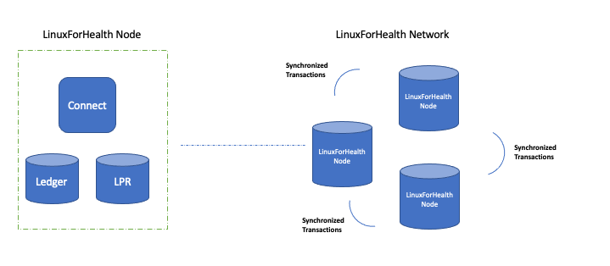
Sicurezza per il settore sanitario
In queste note esploreremo gli strumenti che ci permetteranno di mettere in sicurezza il settore sanitario.
Partiamo dai sistemi operativi che alimentano molti elementi del settore sanitario, ovvero Linux.
Molti elementi fisici, come le apparecchiature di rete, come router e switch, all'interno di edifici come ospedali, cliniche, laboratori medici e uffici amministrativi, punti di accesso wireless, ecc... eseguono firmware basati su Linux.
Linux è completamente versatile. Si può avere un sistema self-hosted o basato su cloud.
Inoltre, le sue funzionalità possono essere modificate per adattarsi alle applicazioni specifiche, dai dispositivi embedded ai data center.

Slide 4
Sicurezza per il settore sanitario
Linux è completamente versatile. Si può avere un sistema self-hosted o basato su cloud. Inoltre, è possibile modificare le sue funzionalità nel modo desiderato. Infine, offre una grande interoperabilità con molti sistemi e tipi di sistemi operativi diversi.
Indipendenza dai fornitori. Recintate da fornitori proprietari e costrette a pagare i costi elevati delle licenze e dell'assistenza tecnologica, le organizzazioni sanitarie vedono in Linux e nell'Open Source un modo per affermare la propria indipendenza.
Risparmio e riduzione dei costi. Linux e l'Open Source fanno risparmiare: i server di base equipaggiati con Linux sono più economici dell'hardware specializzato o proprietario. L'Open Source riduce i costi di licenza. E la percezione è che Linux e l'Open Source riducano i costi amministrativi dell'IT.

Slide 5

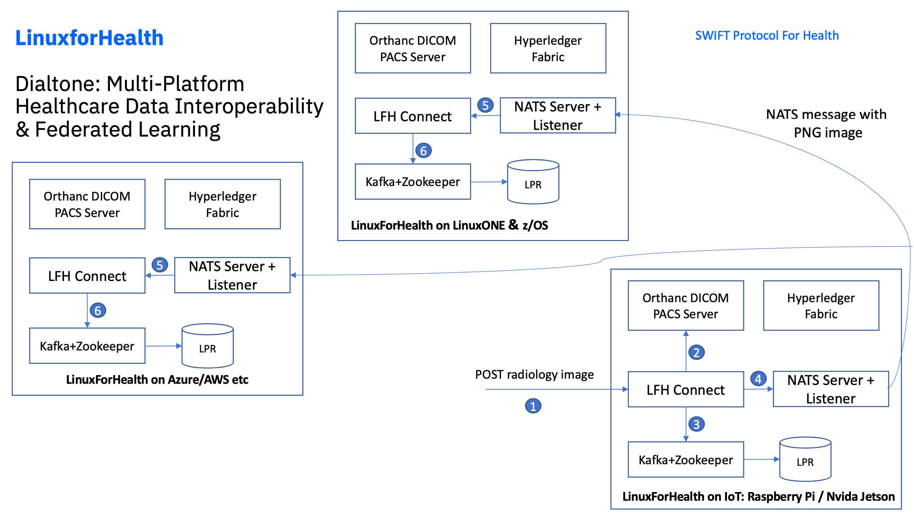

Perché imparare Linux per casi d'uso reali nel settore sanitario?
CARDEA: L'unico ecosistema open-source completo, decentralizzato e facile da integrare per la verifica dei dati sanitari che preserva la privacy dei pazienti e dei viaggiatori.

Slide 6
Panoramica di Linux
L'architettura del sistema operativo LINUX assomiglia molto a una cipolla. Ciò significa che il sistema operativo Linux è costruito in 4 strati di base e ogni strato è sovrapposto all'altro, come una cipolla:
Hardware: L'hardware è il cuore del sistema LINUX e racchiude i processi operativi con diversi componenti hardware collegati al sistema. I componenti includono la memoria di accesso in lettura (RAM), la memoria di sola lettura (ROM), la scheda madre, l'unità di elaborazione centrale (CPU) e altri dispositivi di archiviazione.
Kernel: Il kernel può essere definito "il cuore del sistema operativo". Fornisce l'interfaccia tra l'applicazione e l'elaborazione dei dati a livello di sistema. Lavora esplicitamente con l'hardware per la connessione e la comunicazione successiva. In un'implementazione grezza, supponendo di salvare un file nella ROM (o nel disco rigido), il sistema capirà come manipolare i dati da salvare solo con l'influenza del kernel. Il kernel ha tutto ciò che serve per gestire la crittografia end-to-end a qualsiasi richiesta entro i confini del sistema operativo. Inoltre, fornisce l'astrazione di livello più basso per il software applicativo delle risorse e realizza le interazioni tra l'hardware e gli altri componenti del sistema. In poche parole, il kernel gestisce i processi di gestione della CPU, la gestione della memoria, la gestione dei dispositivi, la gestione degli utenti end-to-end, i processi di input/output e altre gestioni funzionali fondamentali.
2

Slide 7
Panoramica di Linux (segue)
Conchiglia: LINUX offre la possibilità di creare interfacce di sviluppo per i processi. La shell è un'interfaccia in cui gli utenti possono inserire comandi nel sistema. Può essere utilizzata per installare programmi applicativi, aggiornare il kernel, eseguire controlli sullo stato del sistema e altre operazioni all'interno del sistema operativo. La shell è classificata in due tipi: shell a riga di comando e shell grafica. Entrambe eseguono operazioni, ma la shell a riga di comando fornisce un'interfaccia a riga di comando (CLI) e l'interfaccia grafica fornisce un'interfaccia utente grafica (GUI). Altri tipi di shell sono Korn shell, Bourne shell, C shell e POSIX shell.
Programmi di utilità e applicazioni: Comprendono i diversi programmi utilizzati per smanettare sul sistema operativo. Sono in grado di svolgere un compito specifico e di garantire agli utenti e agli sviluppatori l'esecuzione di qualsiasi cosa sia richiesta.
3

Slide 8
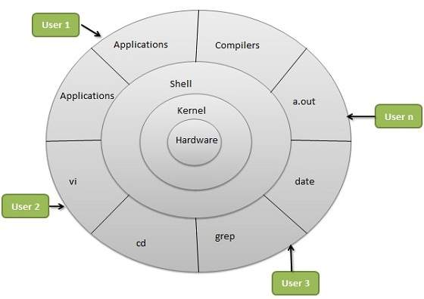
4

Slide 9
Schema di directory su sistemi Linux
Elenco completo degli elenchi
/ | "root". (della directory ad albero). Il punto di partenza della gerarchia del file system di Linux. Non è correlato all'utente root.
/bin | Binari e altri programmi eseguibili.
/boot | File necessari per l'avvio del sistema operativo.
/cdrom | Punto di montaggio per i CD-ROM.
/cgroup | Gerarchia dei gruppi di controllo.
/dev | File di dispositivo, tipicamente controllati dal sistema operativo e dagli amministratori del sistema.
/etc | File di configurazione del sistema.
/esportazione | File system condivisi. Più comunemente presente nei sistemi Solaris.
/home | Elenchi domestici.
/lib | Biblioteche di sistema.
/lib64 | Librerie di sistema, 64 bit.
/perduto+ritrovato | Utilizzato dal file system per memorizzare i file recuperati dopo l'esecuzione di un controllo del file system.
/media | Utilizzato per montare supporti rimovibili come i CD-ROM.
/mnt | Utilizzato per montare file system esterni.
5

Slide 10
Schema di directory su sistemi Linux
/opt | Software opzionale o di terze parti.
/proc | Fornisce informazioni sui processi in esecuzione.
/root | La directory home dell'account root.
/sbin | Binari di amministrazione del sistema.
/selinux | Serve a visualizzare le informazioni su SELinux.
/srv | Contiene i dati serviti dal sistema.
/srv/www | File del server web.
/srv/ftp | File FTP.
/sys | Utilizzato per visualizzare e talvolta configurare i dispositivi e i bus noti al kernel Linux.
/tmp | Spazio temporaneo, in genere cancellato al riavvio. Questa directory può essere utilizzata sia dal sistema operativo che dagli utenti.
/usr | Programmi, librerie e documentazione relativi all'utente. Le sottodirectory in /usr si riferiscono a quelli descritti sopra e sotto.
/usr/bin | Binari e altri programmi eseguibili.
/usr/lib | Biblioteche.
/usr/locale | Software installato localmente che non fa parte del sistema operativo di base.
/usr/sbin | Binari di amministrazione del sistema.
/var, /var/log | Dati variabili, in particolare i file di log.
6

Slide 11
Alcuni comandi Linux di uso quotidiano...
ls - Elenca il contenuto delle directory. Ls viene utilizzato per visualizzare informazioni su file e directory.
cd "percorso directory" : cambia la directory corrente in "percorso directory". Ad esempio: cd /home, cd /etc/default, cd .. o cd ../.. . Se si esegue cd senza specificare una directory, cd cambia la directory corrente nella propria home directory. In questo modo si naviga nel sistema utilizzando il terminale.
pwd : Visualizza il nome della directory di lavoro attuale. Se non si sa quale sia la directory, ad esempio: ci si trova in /usr/bin, se si digita pwd viene visualizzato usr/bin.
cat "file" : Concatena e visualizza i file. È il comando che si esegue per visualizzare il contenuto di un file. Ad esempio: avete un file pippo.txt e all'interno avete digitato la frase: Ciao a tutti! Studio Fisica... . Quando si digita cat pippo.txt viene visualizzato: Ciao a tutti! Studio Fisica...
echo [argomento] : visualizza gli argomenti sullo schermo.
comando man : visualizza il manuale online del comando. Digitare q per uscire dalla pagina del manuale. La documentazione fornita dal comando man è comunemente chiamata "pagine man".
exit, logout o Ctrl-d : esce dalla shell o dalla sessione corrente.
clear : cancella lo schermo.
Se non si è sicuri di quale comando usare, si può cercare nelle pagine man con man -k KEYWORD. Da qui si può leggere la pagina man del comando o chiedere aiuto con -h o --help.
7

Slide 12
Esempio
$ man -k tempo
Uscita:
adjtime_config (5) - informazioni sull'impostazione dell'orologio hardware e sul fattore di deriva
bootparam (7) - introduzione ai parametri di avvio del kernel Linux
chrt (1) - manipola gli attributi in tempo reale di un processo
data (1) - stampa o imposta la data e l'ora del sistema
Date::Parse (3pm) - Analizza le stringhe di data in valori temporali
flatpak (1) - Costruire, installare ed eseguire applicazioni e runtime
flatpak-build-sign (1) - Firmare un'applicazione o un runtime
flatpak-create-usb (1) - Copia applicazioni e/o runtime su supporti rimovibili.
flatpak-enter (1) - Entrare nella sandbox di un'applicazione o di un runtime
flatpak-flatpakref (5) - Riferimento a un telecomando per un'applicazione o un runtime
flatpak-info (1) - Mostra informazioni su un'applicazione o un runtime installati.
8

Slide 13
flatpak-install (1) - Installa un'applicazione o un runtime
flatpak-list (1) - Elenco delle applicazioni e/o dei runtime installati
flatpak-metadata (5) - Informazioni su un'applicazione o un runtime
flatpak-pin (1) - Pin runtimes per impedire la rimozione automatica
flatpak-remote-info (1) - Mostra informazioni su un'applicazione o un runtime in un ambiente remoto.
flatpak-remote-ls (1) - Mostra i runtime e le applicazioni disponibili
flatpak-run (1) - Esegue un'applicazione o apre una shell in un runtime
flatpak-search (1) - Ricerca applicazioni e runtime
flatpak-uninstall (1) - Disinstallare un'applicazione o un runtime
flatpak-update (1) - Aggiornare un'applicazione o un runtime
hp-timedate (1) - Utilità data/ora
hwclock (8) - utilità per gli orologi a tempo
kbdrate (8) - reimposta la frequenza di ripetizione della tastiera e il tempo di ritardo
ldconfig (8) - configura i binding di run-time del linker dinamico
localtime (5) - File di configurazione del fuso orario locale
modules (5) - moduli del kernel da caricare all'avvio
openssl-s_time (1ssl) - Programma di cronometraggio delle prestazioni SSL/TLS
openssl-ts (1ssl) - Comando Autorità di marcatura temporale
org.freedesktop.timedate1 (5) - L'interfaccia D-Bus di systemd-timedate
pacmd (1) - Riconfigura un server audio PulseAudio in fase di esecuzione
pam_time (8) - Modulo PAM per l'accesso al controllo del tempo
pam_timestamp (8) - Autenticare utilizzando i tentativi di autenticazione riusciti nella cache
pam_timestamp_check (8) - Controlla se il timestamp predefinito è valido.
rtc (4) - orologio in tempo reale
rtcwake (8) - entra in uno stato di sospensione del sistema fino all'ora di risveglio specificata
rtkitctl (8) - Controllo del demone Realtime Policy e Watchdog
s_time (1ssl) - Comandi dell'applicazione OpenSSL
slabtop (1) - visualizza le informazioni sulla cache slab del kernel in tempo reale
sleep (1) - ritardo per un determinato periodo di tempo
sudoers_timestamp (5) - Formato del timbro temporale di Sudoers
sysctl (8) - configura i parametri del kernel in fase di esecuzione
systemd-debug-generator (8) - Generatore per l'abilitazione di una shell di debug a runtime e per il mascheramento di unità specifiche al boot
systemd-run (1) - Esegue programmi in unità di scopo transitorie, unità di servizio o unità di servizio attivate da percorsi, socket o timer.
systemd-time-wait-sync (8) - Attende che l'ora del kernel sia sincronizzata
systemd-time-wait-sync.service (8) - Attende che l'ora del kernel sia sincronizzata
systemd-timedated (8) - Meccanismo bus di data e ora
9

Slide 14
systemd-timedated.service (8) - Meccanismo bus data e ora
systemd-timesyncd (8) - Sincronizzazione temporale di rete
systemd-timesyncd.service (8) - Sincronizzazione temporale di rete
systemd-tmpfiles-clean.timer (8) - Crea, elimina e pulisce i file e le directory volatili e temporanei.
systemd-user-runtime-dir (5) - Unità di sistema per avviare il gestore utenti
systemd.time (7) - Specifiche di data e ora
systemd.timer (5) - Configurazione dell'unità timer
tc-etf (8) - Earliest TxTime First (ETF) Qdisc
tc-taprio (8) - Modificatore di priorità consapevole del tempo
time (1) - esegue programmi e riassume l'utilizzo delle risorse di sistema
time (7) - panoramica del tempo e dei timer
time.conf (5) - file di configurazione del modulo pam_time
Time::Zone (3pm) - - routine varie di manipolazione del fuso orario
time_namespaces (7) - panoramica dei namespace temporali di Linux
time_t (3) - panoramica dei tipi di dati del sistema
timedatectl (1) - Controlla l'ora e la data del sistema
timeout (1) - esegue un comando con un limite di tempo
timer_t (3) - panoramica dei tipi di dati del sistema
timespec (3) - panoramica dei tipi di dati del sistema
timesyncd.conf (5) - File di configurazione della sincronizzazione temporale di rete
timesyncd.conf.d (5) - File di configurazione della sincronizzazione temporale di rete
timeval (3) - panoramica dei tipi di dati del sistema
touch (1) - modifica i timestamp dei file
tsget (1ssl) - Client HTTP/HTTPS con marcatura temporale
tzfile (5) - informazioni sul fuso orario
tzselect (1) - visualizzare i fusi orari
tzselect (8) - seleziona un fuso orario
uptime (1) - Indica da quanto tempo il sistema è in funzione.
user-runtime-dir@.service (5) - Unità di sistema per avviare il gestore utenti
vcstime (8) - Mostra l'ora nell'angolo superiore destro della schermata della console.
zdump (8) - dumper del fuso orario
zic (8) - compilazione del fuso orario
10

Slide 15
Navigazione
Le directory sono semplicemente dei contenitori di file e altre directory. Forniscono un albero
per organizzare il sistema. Le directory sono accessibili con il loro nome e possono essere raggiunte anche con un paio di scorciatoie. Linux utilizza i simboli . e .. per rappresentare le directory. . è la directory corrente e .. e è la directory madre.
directory.
Simboli Descrizione:
/ è il separatore di directory. Le directory terminano con una barra in avanti e questa è spesso
ipotizzato. Windows utilizza \
Il separatore di directory è facoltativo per l'ultima sottodirectory di un percorso o di un comando. Ad esempio, i seguenti comandi funzionano in modo identico.
$ cd /usr/bin (è equivalente a cd /usr/bin/)
Altri esempi:
$ cd /var/tmp/
$ cd /home/ubuntu/Downloads
L'uso delle scorciatoie può facilitare la navigazione.
Ad esempio, digitate cd .. per passare alla directory immediatamente superiore a quella corrente.
12

Slide 16
Manipolazione
Il comando mkdir viene utilizzato per creare le directory e il comando rmdir per rimuoverle.
mkdir [-p] directory - Crea una directory. Usate l'opzione -p (parents) per creare directory intermedie.
rmdir [-p] directory - Rimuove una directory. Usare l'opzione -p (parents) per rimuovere tutte le directory specificate. rmdir rimuove solo le directory vuote. Per rimuovere le directory e il loro contenuto, usare rm.
rm -rf directory - Rimuove ricorsivamente la directory e tutti i file e le directory presenti nella struttura della directory. Quando si usa il comando rm dal terminale, bisogna ricordare che questo elimina il file. Non esiste una cartella del cestino per i comandi da terminale.
La funzione/cartella Cestino è utilizzata dalle operazioni dell'interfaccia grafica. Pertanto, se si elimina un file o una cartella, è praticamente sparito. Fate quindi attenzione prima di eseguire questo comando.
Esempi:
$ mkdir MyNewFolder
$ mkdir - p MyNewFolder/MyFiles
$ rm -rf MyNewFolder (non rmdir MyNewFolder, perché MyNewFolder contiene la cartella MyFiles)
13

Slide 17
Elenco di tutti i file, compresi quelli nascosti
I file o le directory che iniziano con un punto (.) sono considerati nascosti e non vengono
visualizzati per impostazione predefinita. Per visualizzare questi file e directory nascosti, utilizzare l'opzione -a.
$ ls -a
Uscita:
. Documenti .pam_environment .thunderbird
.. Download Immagini .var
.bash_history .fontconfig .profile Video
.bash_logout .gnupg Public .wget-hsts
.bashrc .lesshst snap wireguird_amd64.deb
.cache .local .ssh
.config .mozilla .sudo_as_admin_successful
Modelli di musica per desktop

Slide 18
Fino a questo punto, quando avete usato le opzioni, avete preceduto ogni opzione con un trattino (-). Gli esempi sono -l e -a. Le opzioni che non richiedono argomenti possono essere combinate. È necessario un solo trattino seguito dalle opzioni. Se si desidera visualizzare un lungo elenco di ls con i file nascosti, si può eseguire ls -l -a oppure
ls -la. È anche possibile cambiare l'ordine dei flag, quindi anche ls -al funziona. Sono tutti equivalenti.
$ ls -l
Uscita:
totale 2656
drwxr-xr-x 2 und3rd06012 und3rd06012 4096 Dec 28 21:28 Desktop
drwxr-xr-x 2 und3rd06012 und3rd06012 4096 Dec 26 20:53 Documenti
drwxr-xr-x 3 und3rd06012 und3rd06012 4096 Dec 28 21:37 Download
drwxr-xr-x 2 und3rd06012 und3rd06012 4096 Dec 26 20:53 Musica
drwxr-xr-x 2 und3rd06012 und3rd06012 4096 Dec 26 20:53 Immagini
drwxr-xr-x 2 und3rd06012 und3rd06012 4096 Dec 26 20:53 Pubblico
drwx------ 8 und3rd06012 und3rd06012 4096 Dic 27 18:55 snap
drwxr-xr-x 2 und3rd06012 und3rd06012 4096 Dic 28 02:51 Template
drwxr-xr-x 2 und3rd06012 und3rd06012 4096 Dec 26 20:53 Video
-rw-rw-r-- 1 und3rd06012 und3rd06012 2682154 Oct 1 00:41 wireguird_amd64.deb

Slide 19
$ ls -l -a (ls -la o ls -al)
Uscita:
totale 2728
drwxr-x--- 20 und3rd06012 und3rd06012 4096 Dec 28 21:28 .
drwxr-xr-x 3 root 4096 Dec 26 10:15 ...
-rw------- 1 und3rd06012 und3rd06012 1990 Dec 28 21:42 .bash_history
-rw-r--r-- 1 und3rd06012 und3rd06012 220 Dec 26 10:15 .bash_logout
-rw-r--r-- 1 und3rd06012 und3rd06012 3771 Dec 26 10:15 .bashrc
drwx------ 21 und3rd06012 und3rd06012 4096 Dec 28 20:53 .cache
drwx------ 16 und3rd06012 und3rd06012 4096 Dec 28 02:56 .config
drwxr-xr-x 2 und3rd06012 und3rd06012 4096 Dec 28 21:28 Desktop
drwxr-xr-x 2 und3rd06012 und3rd06012 4096 Dec 26 20:53 Documenti
drwxr-xr-x 3 und3rd06012 und3rd06012 4096 Dec 28 21:37 Download
drwxr-xr-x 2 und3rd06012 und3rd06012 4096 Dec 27 15:40 .fontconfig
drwx------ 2 und3rd06012 und3rd06012 4096 Dec 28 21:34 .gnupg
-rw------- 1 und3rd06012 und3rd06012 20 Dec 28 04:09 .lesshst
drwx------ 3 und3rd06012 und3rd06012 4096 Dec 26 20:53 .local
drwx------ 3 und3rd06012 und3rd06012 4096 Dec 28 02:33 .mozilla
drwxr-xr-x 2 und3rd06012 und3rd06012 4096 Dec 26 20:53 Musica
-rw-r--r-- 1 und3rd06012 und3rd06012 310 Dec 27 18:13 .pam_environment
drwxr-xr-x 2 und3rd06012 und3rd06012 4096 Dec 26 20:53 Immagini
-rw-r--r-- 1 und3rd06012 und3rd06012 807 Dec 26 10:15 .profile
drwxr-xr-x 2 und3rd06012 und3rd06012 4096 Dic 26 20:53 Pubblico
drwx------ 8 und3rd06012 und3rd06012 4096 Dic 27 18:55 snap
drwx------ 2 und3rd06012 und3rd06012 4096 Dec 27 15:26 .ssh
-rw-r--r-- 1 und3rd06012 und3rd06012 0 Dec 27 15:14 .sudo_as_admin_successful
drwxr-xr-x 2 und3rd06012 und3rd06012 4096 Dec 28 02:51 Template
drwx------ 6 und3rd06012 und3rd06012 4096 Dec 28 02:33 .thunderbird
drwxr-xr-x 3 und3rd06012 und3rd06012 4096 Dec 27 16:45 .var
drwxr-xr-x 2 und3rd06012 und3rd06012 4096 Dec 26 20:53 Video
-rw-rw-r-- 1 und3rd06012 und3rd06012 165 Dec 28 20:41 .wget-hsts
-rw-rw-r-- 1 und3rd06012 und3rd06012 2682154 Oct 1 00:41 wireguird_amd64.deb

Slide 20
Elenco dei file per tipo
Quando si usa l'opzione -F per ls, al nome del file viene aggiunto un carattere che ne rivela il tipo.
$ ls
Uscita:
mentre il comando seguente produce il seguente risultato:
$ ls -lF
Uscita:
Simbolo Significato
/ : Elenco.
@ : Collegamento. Il file che segue il simbolo -> è la destinazione del collegamento.
* : Programma eseguibile.
Desktop Download Immagini Video istantanei
Documenti Musica Modelli pubblici wireguird_amd64.deb
Desktop Download Immagini Video istantanei
Documenti Musica Modelli pubblici wireguird_amd64.deb
totale 2656
drwxr-xr-x 2 und3rd06012 und3rd06012 4096 Dec 28 21:28 Desktop/
drwxr-xr-x 2 und3rd06012 und3rd06012 4096 Dec 26 20:53 Documents/
drwxr-xr-x 3 und3rd06012 und3rd06012 4096 Dec 28 21:37 Downloads/
drwxr-xr-x 2 und3rd06012 und3rd06012 4096 Dec 26 20:53 Music/
drwxr-xr-x 2 und3rd06012 und3rd06012 4096 Dec 26 20:53 Pictures/
drwxr-xr-x 2 und3rd06012 und3rd06012 4096 Dec 26 20:53 Public/
drwx------ 8 und3rd06012 und3rd06012 4096 Dec 27 18:55 snap/
drwxr-xr-x 2 und3rd06012 und3rd06012 4096 Dec 28 02:51 Templates/
drwxr-xr-x 2 und3rd06012 und3rd06012 4096 Dec 26 20:53 Videos/
-rw-rw-r-- 1 und3rd06012 und3rd06012 2682154 Oct 1 00:41 wireguird_amd64.deb

Slide 21
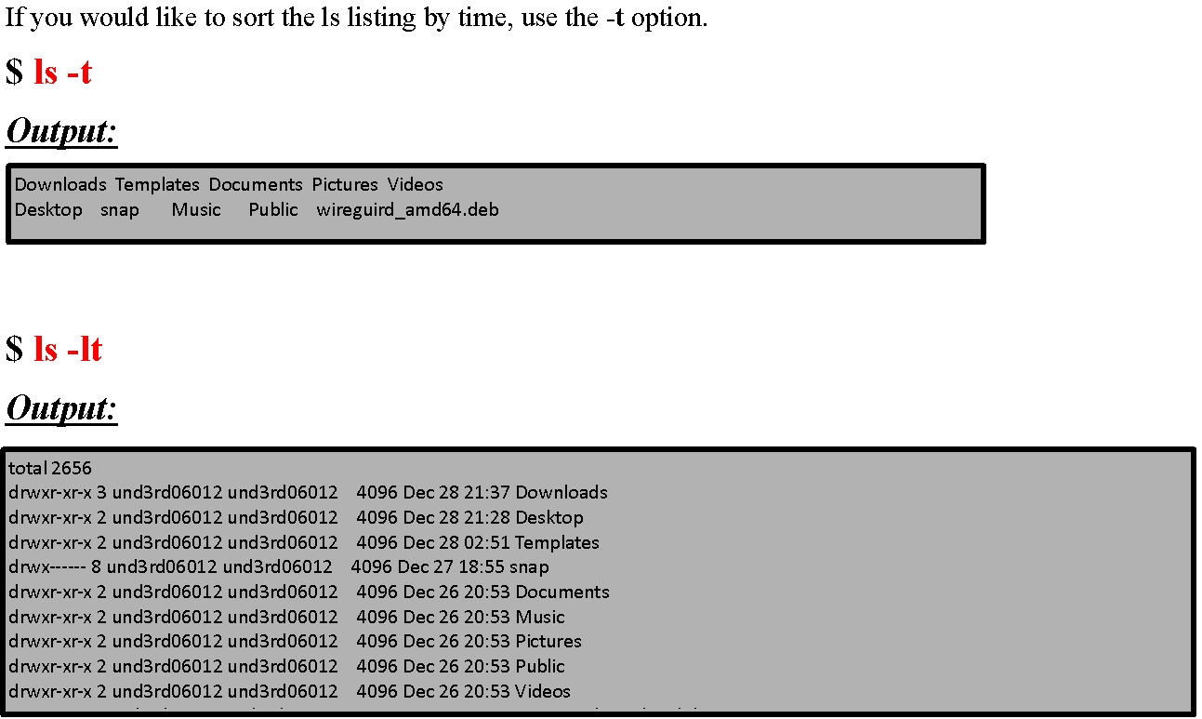
Elenco dei file per tempo

Slide 22
Anello di decodifica segreto per le autorizzazioni
Avrete notato che quando si usa un comando come ls -lf, nella prima colonna dell'output ci sono alcune strane stringhe accanto ai file e alle cartelle, come ad esempio: drwxr-xr-x o drwx------. Queste stringhe indicano sostanzialmente i permessi di cui godono i file e le cartelle.
Il primo carattere è il tipo. I tre caratteri successivi rappresentano le autorizzazioni disponibili per l'utente, noto anche come proprietario del file. I tre caratteri successivi rappresentano le autorizzazioni disponibili per i membri del gruppo del file. I tre caratteri finali rappresentano i permessi disponibili per tutti gli altri. In questa rappresentazione l'ordine ha un significato ed è importante perché indica i permessi per gli utenti con un ordine rigoroso. I tipi di autorizzazione vengono visualizzati per l'utente, seguiti dal gruppo e infine dagli altri. Inoltre, i tipi di autorizzazione di lettura, scrittura ed esecuzione vengono visualizzati in quest'ordine. Se una particolare autorizzazione non è concessa, al suo posto compare un trattino (-).
Ecco una rappresentazione delle informazioni sui permessi visualizzate da ls -l.
$ ls -l

Slide 23
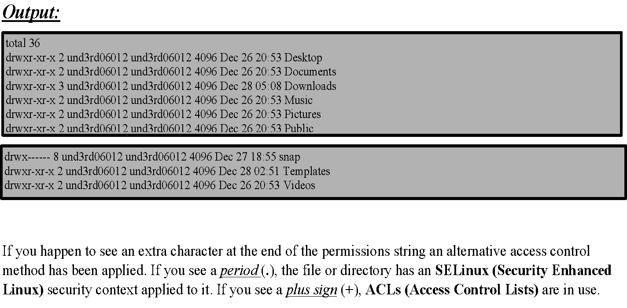

Slide 24
Security-Enhanced Linux (SELinux) è un modulo di sicurezza del kernel Linux che fornisce un meccanismo per supportare le politiche di sicurezza del controllo degli accessi, compresi i controlli obbligatori degli accessi (MAC).
Le liste di controllo degli accessi (ACL) forniscono un meccanismo di autorizzazione aggiuntivo e più flessibile per i file system. È stato progettato per assistere i permessi dei file UNIX. Le ACL consentono di assegnare permessi a qualsiasi utente o gruppo per qualsiasi risorsa del disco. Le ACL (liste di controllo degli accessi) possono essere utilizzate come espansione del concetto tradizionale di autorizzazione per gli oggetti del file system. Con le ACL, i permessi possono essere definiti in modo più flessibile rispetto al concetto di permesso tradizionale.

Slide 25
Modifica dei permessi
I permessi sono noti anche come modalità. Per questo motivo il comando che si usa per cambiare i permessi si chiama chmod, abbreviazione di "change mode". Esistono due modi per specificare la modalità. Il primo modo è chiamato modalità simbolica. Il formato della modalità simbolica è chmod user_category operator permission. Ecco una tabella del formato della modalità simbolica del comando chmod:
chmod : il comando di modifica della modalità.
ugoa : La categoria di utenti. Uno o più di u per utente, g per gruppo, o per altro, a per tutti.
+-= : uno tra +, - o =. Usare + per aggiungere permessi, - per sottrarli o = per impostarli esplicitamente.

Slide 26
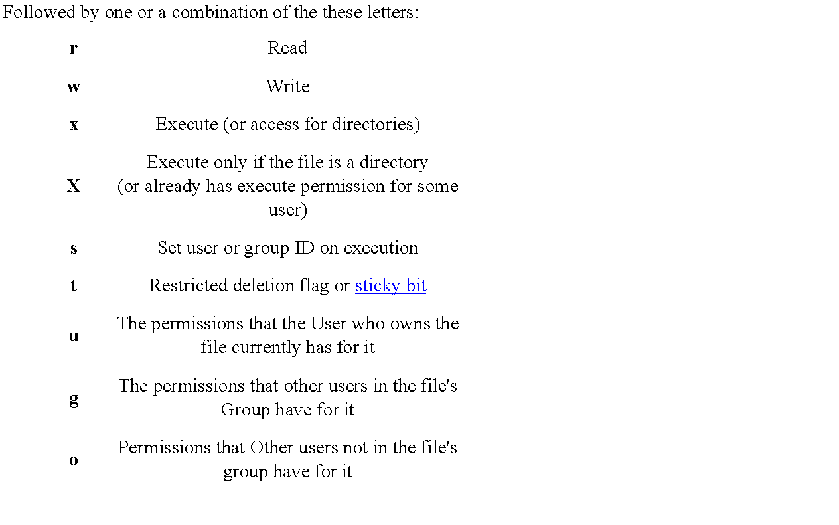

Slide 27
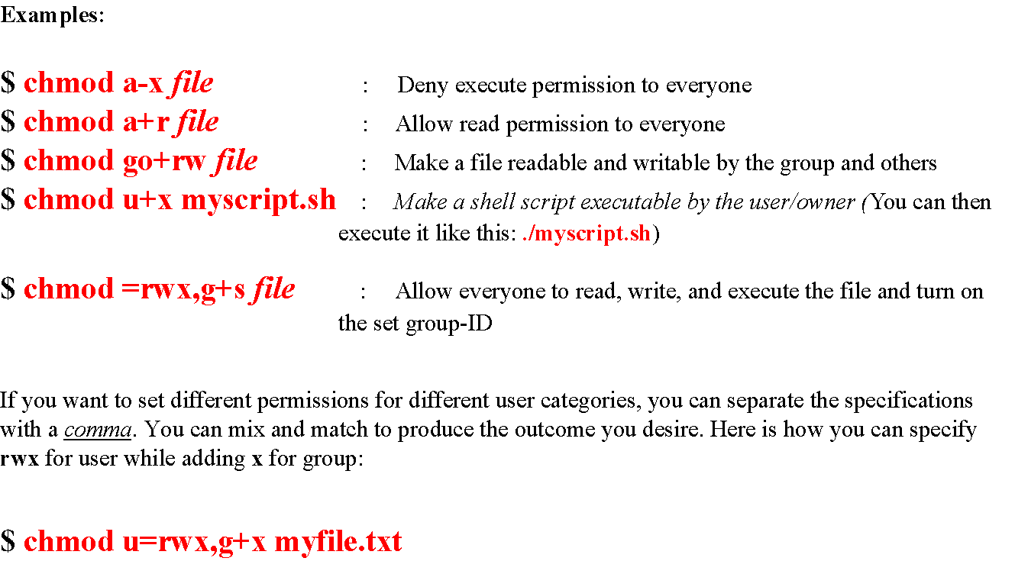

Slide 28
Autorizzazioni basate su numeri
Oltre alla modalità simbolica, la modalità ottale può essere utilizzata con chmod per impostare i permessi di file e directory. La comprensione dei concetti alla base della modalità simbolica vi aiuterà a imparare la modalità ottale. In modalità ottale i permessi sono basati in binario.
Ogni tipo di autorizzazione è trattato come un bit che può essere impostato su off (0) o su on (1). Nei permessi, l'ordine ha un significato. I permessi sono sempre in ordine di lettura, scrittura ed esecuzione. Se r, w e x sono tutti impostati su off, la rappresentazione binaria è 000.
Se sono tutte impostate su on, la rappresentazione binaria è 111. Per rappresentare le autorizzazioni di lettura e di esecuzione, omettendo quelle di scrittura, il numero binario è 101.

Slide 29
r | w | x | Spiegazione
0 | 0 | 0 | Valore binario per off
1 | 1 | 1 | Valore binario per on
0 | 0 | 0 | Valore in base 10 (decimale) per off
4 | 2 | 1 | Valore in base 10 (decimale) per on

Slide 30
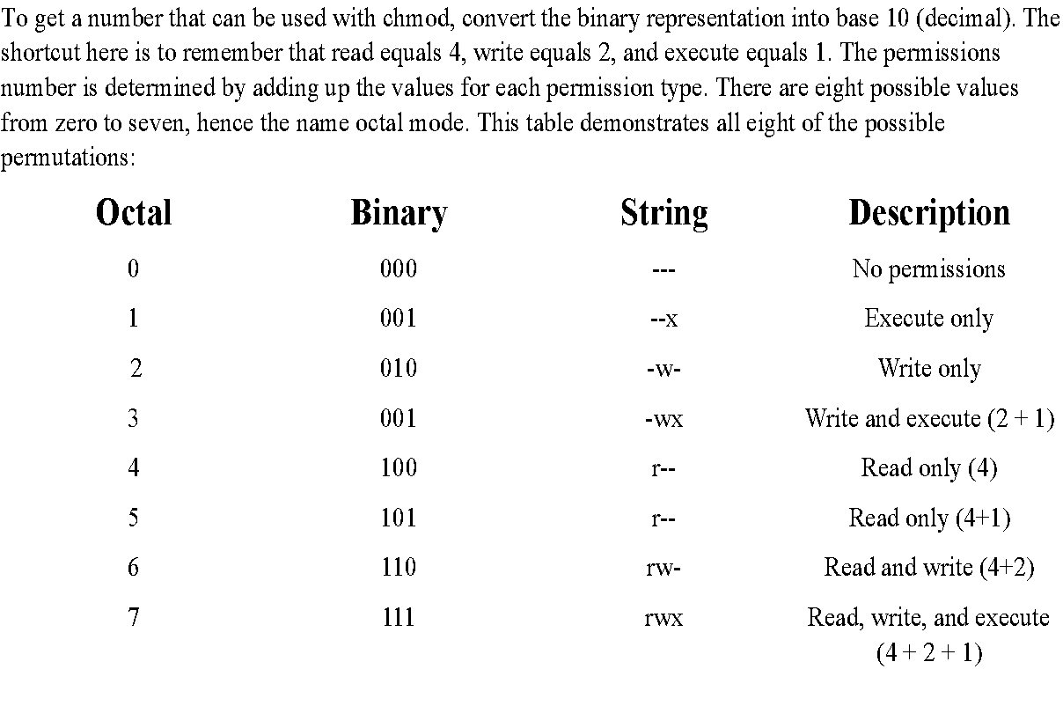

Slide 31
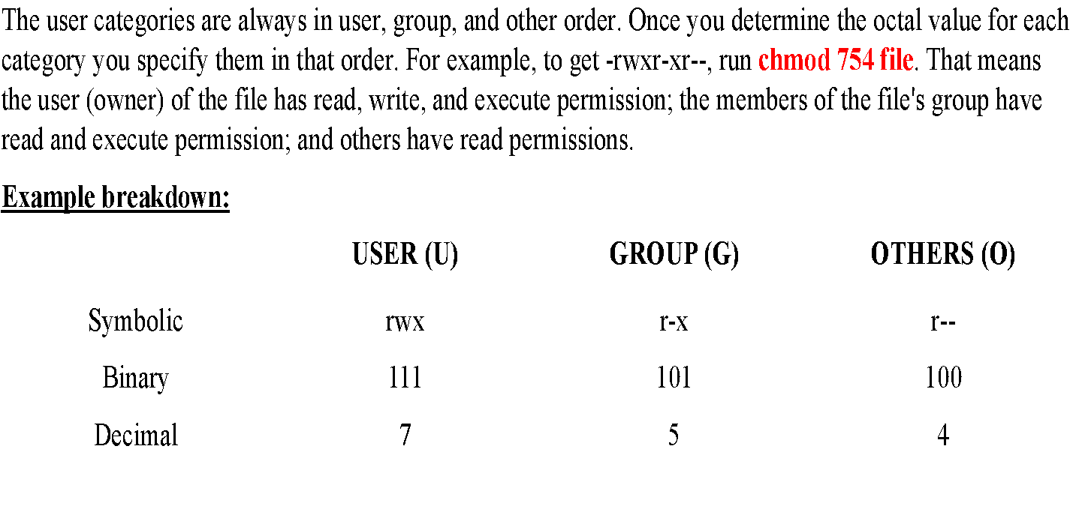

Slide 32
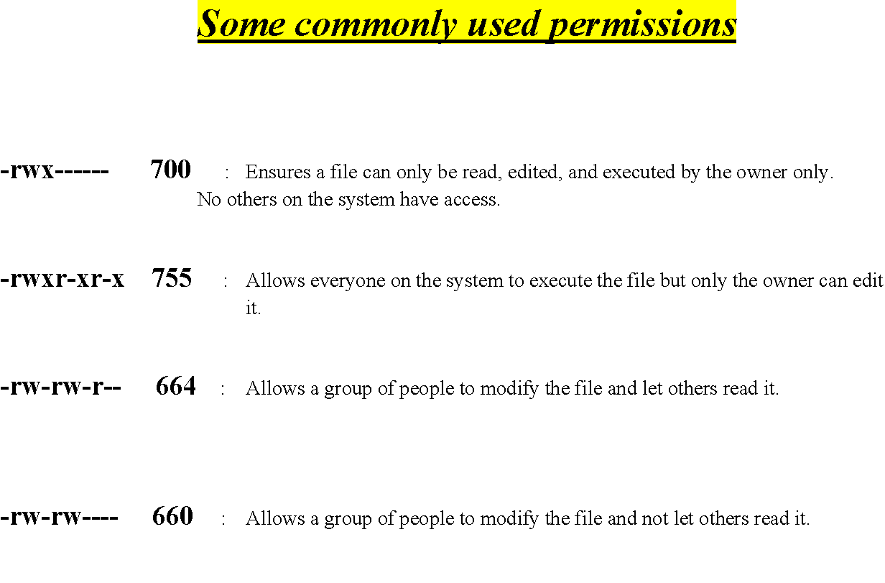

Slide 33
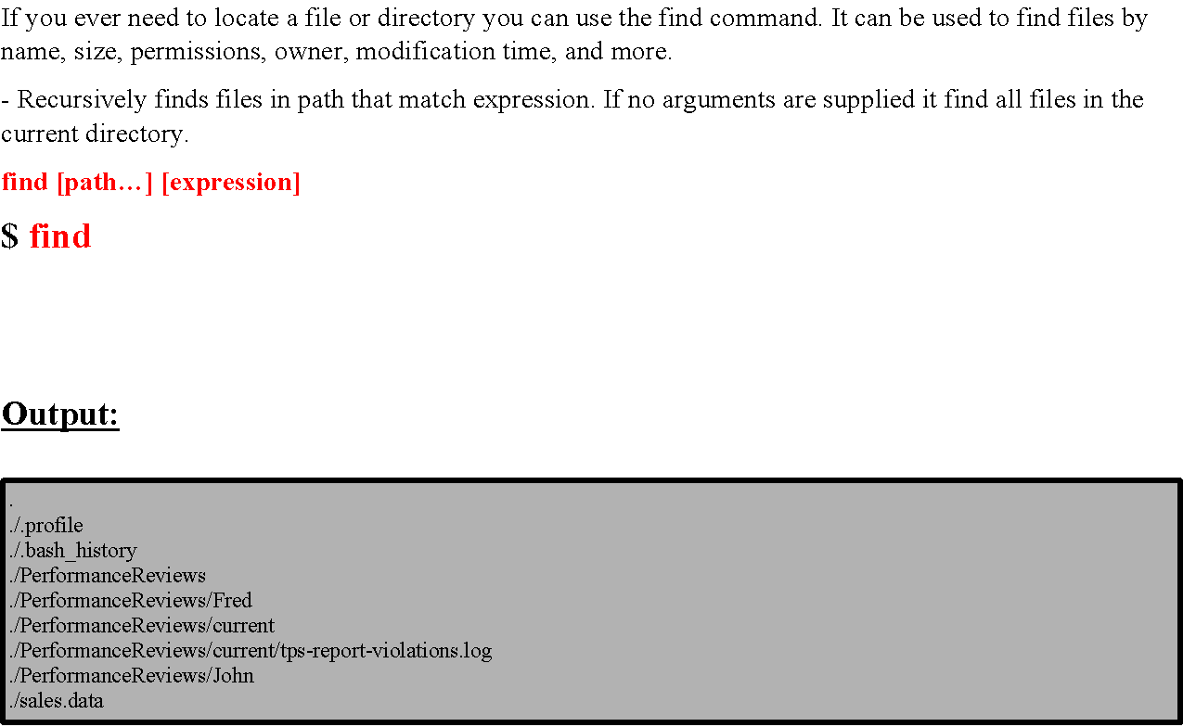
Trovare i file

Slide 34
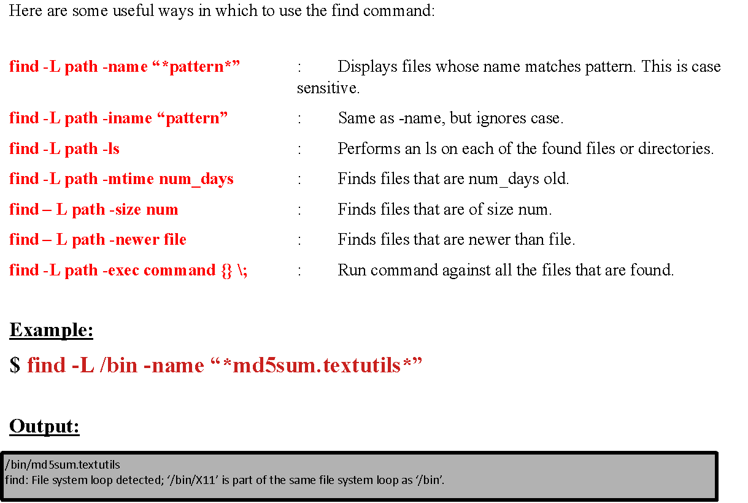

Slide 35
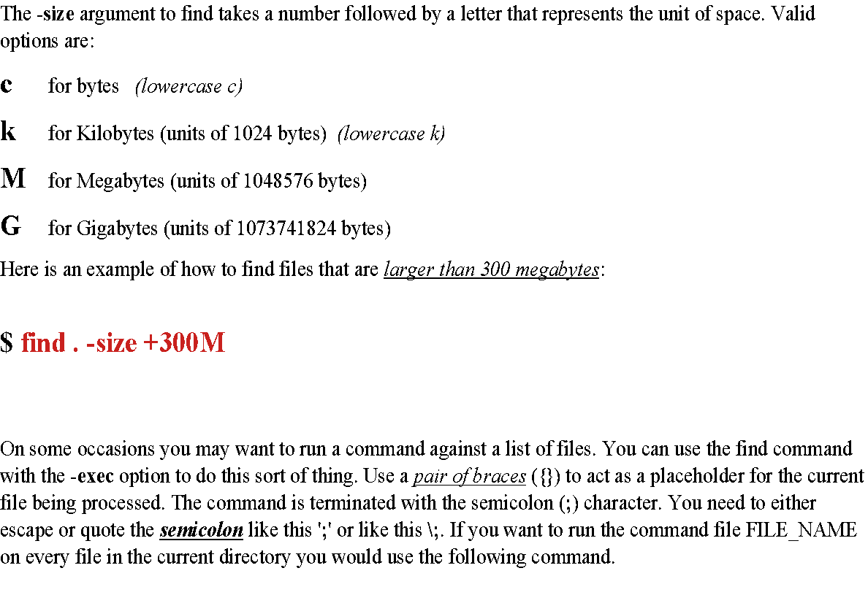

Slide 36
In alcune occasioni si può desiderare di eseguire un comando su un elenco di file. Per questo tipo di operazioni si può utilizzare il comando find con l'opzione -exec. Utilizzate una coppia di parentesi graffe ({}) per fungere da segnaposto per il file correntemente elaborato. Il comando termina con il carattere punto e virgola (;). Il punto e virgola deve essere preceduto da un escape o da una citazione, come in questo caso ';' o come in questo caso \;. Se si desidera eseguire il comando file FILE_NAME su ogni file della directory corrente, si deve usare il seguente comando.
$ find -L /opt -exec file {} \;

Slide 37
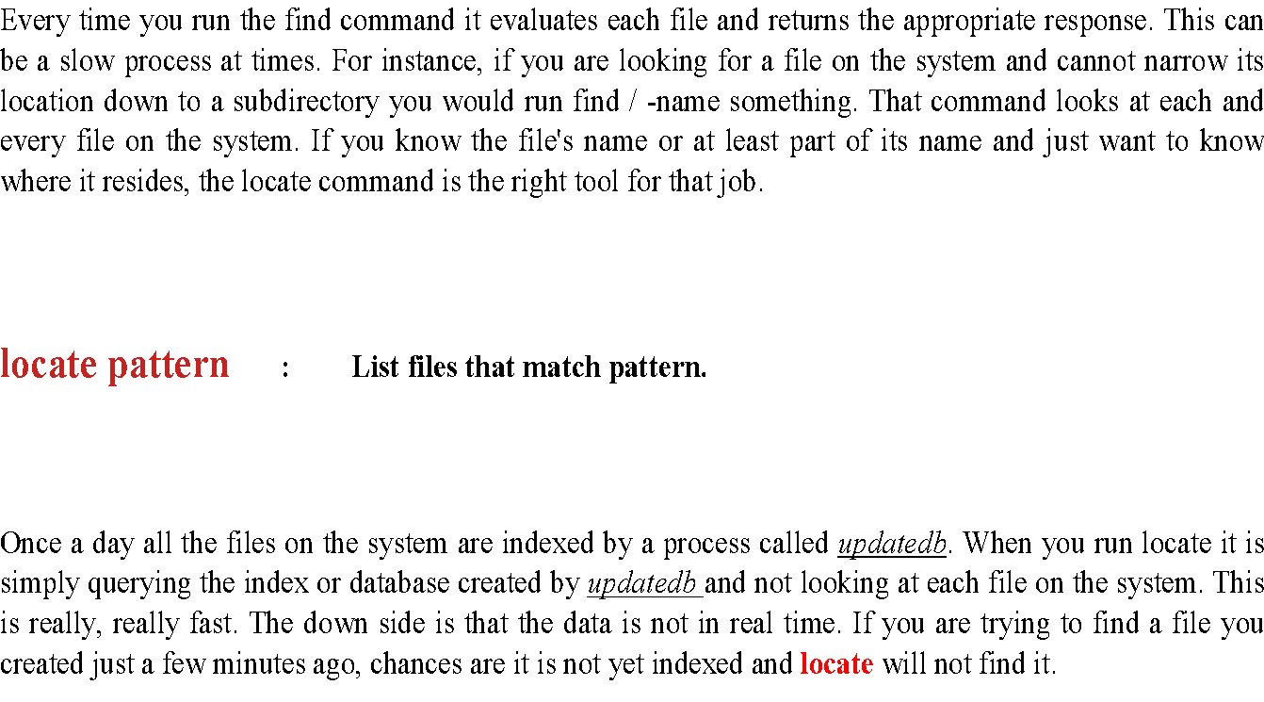
Locate (un comando di ricerca più veloce con una "trappola")

Slide 38
Visualizzazione e modifica dei file
Ecco alcuni semplici comandi che visualizzano il contenuto dei file nel terminale:
cat filename : visualizza l'intero contenuto del file.
more filename : sfogliare un file di testo.
less filename : Come more, ma consente di spostarsi all'indietro e di effettuare ricerche per modello.
head filename : Emette la parte iniziale (o superiore) del file.
tail filename : Emette la parte finale (o inferiore) del file.

Slide 39
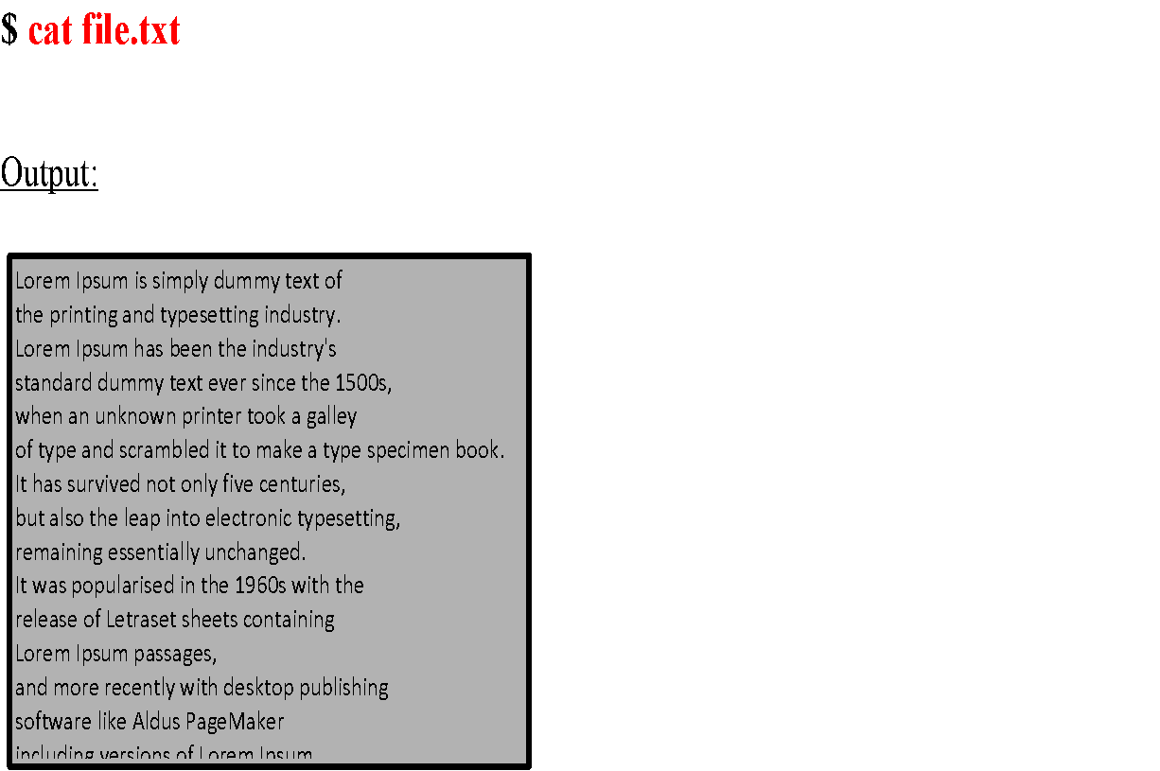

Slide 40
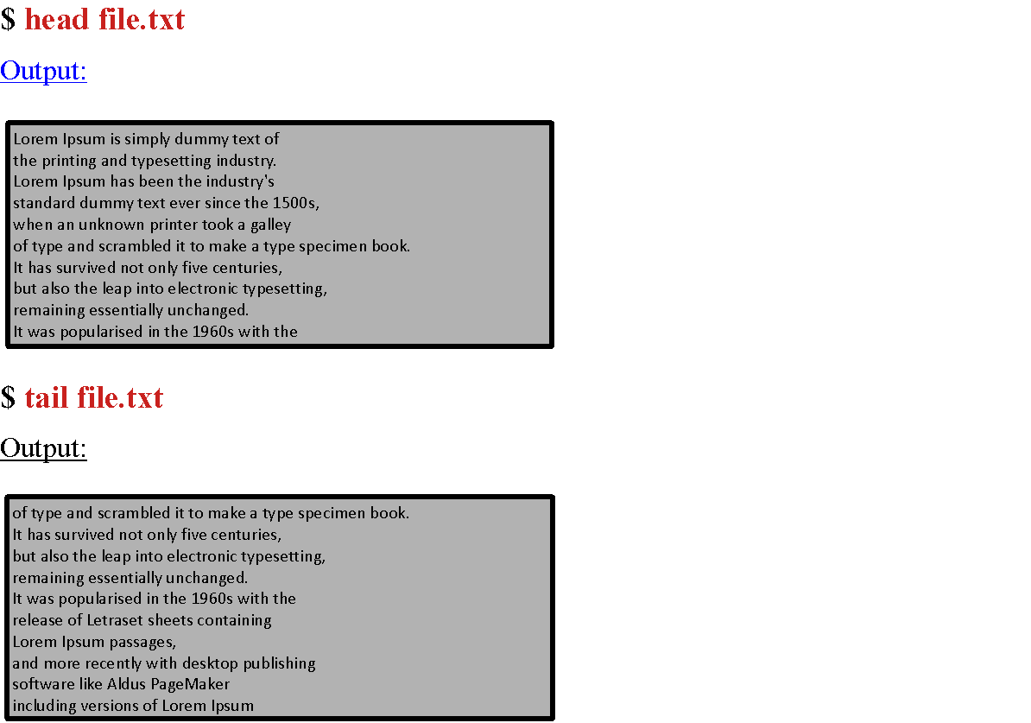

Slide 41
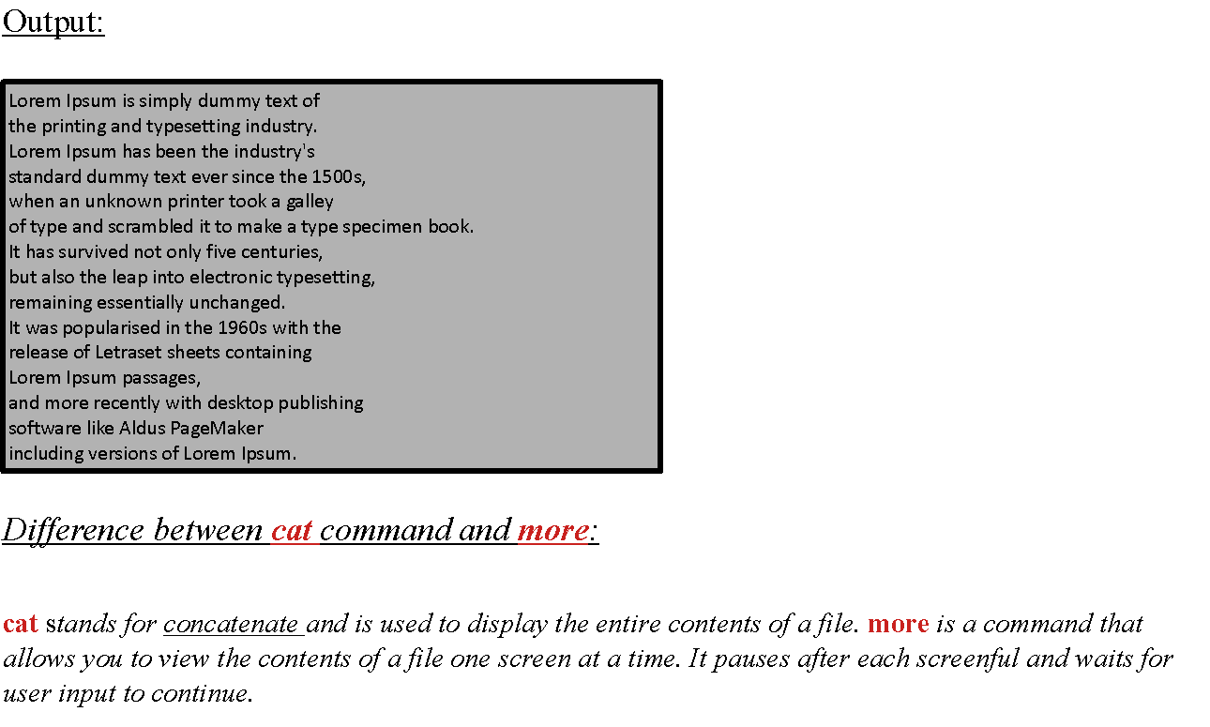
Per impostazione predefinita, head e tail visualizzano solo dieci righe. È possibile ignorare questo comportamento e dire loro di visualizzare un numero specifico di righe. Il formato è -n, dove n è il numero di righe che si desidera visualizzare. Se volete visualizzare solo la prima riga di un file, usate head -1 file. Volete visualizzare le ultime tre righe? Allora eseguite tail -3 file.

Slide 42
Nano
Se avete bisogno di modificare un file immediatamente e non volete perdere tempo a imparare oscuri comandi dell'editor, usate nano.
Nano è un clone di pico, quindi se per qualche motivo il comando nano non è disponibile, probabilmente lo è pico. Non è potente come altri editor, ma è sicuramente più facile da imparare.
Quando si avvia nano, si vedrà il contenuto del file e un elenco di comandi nella parte inferiore dello schermo. Per eseguire i comandi, sostituire il simbolo del caret (^) con il tasto Ctrl. Ad esempio, per uscire da nano digitate Ctrl + x.
I tasti freccia su e giù portano alla riga precedente o successiva, come previsto.
I tasti freccia destra e sinistra consentono di navigare in avanti e indietro sulla stessa riga. È sufficiente digitare il testo desiderato nell'editor. Per salvare il file, digitare Ctrl + o.
Se si dimentica di salvare il file prima di uscire, nano chiederà se si vuole salvare il file. Per saperne di più, digitate Ctrl + g per ottenere aiuto.

Slide 43
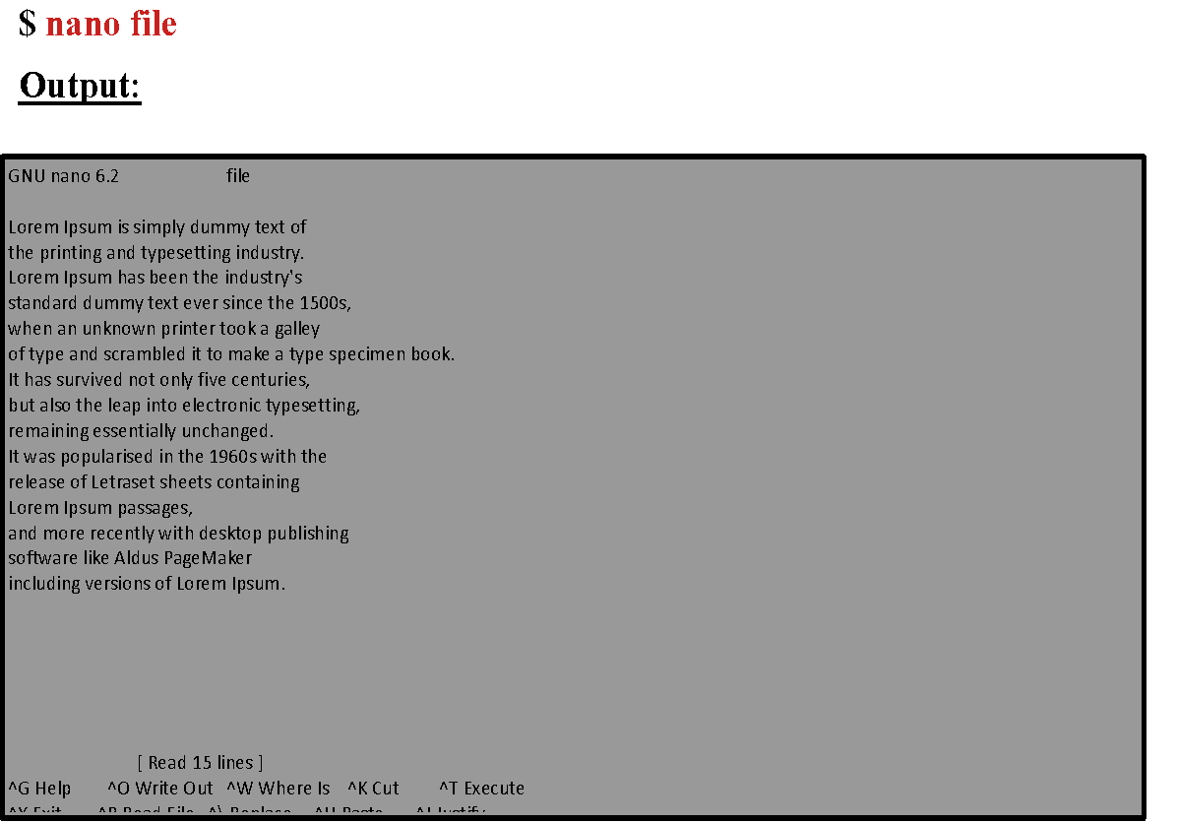

Slide 44
Vi - Vi migliorato (Vim)
Vi/Vim è un editor di testo Unix incluso in Linux, BSD e macOS. È noto per essere veloce ed efficiente, in parte perché è una piccola applicazione che può essere eseguita in un terminale (sebbene abbia anche un'interfaccia grafica), ma soprattutto perché può essere controllato interamente con la tastiera, senza bisogno di menu o mouse.
Vim è anche comunemente chiamato Vi perché, quando fu scritto da Bill Joy alla fine degli anni '70, era l'abbreviazione di visual editor.
Alcune delle caratteristiche aggiuntive di vim includono l'evidenziazione della sintassi, la possibilità di modificare i file in rete, l'annullamento/ripristino a più livelli e la suddivisione dello schermo. In molte distribuzioni Linux, quando si richiama vi, in realtà si sta eseguendo vim.
Un vantaggio di conoscere vi è che vi o una sua variante come vim è sempre disponibile sul sistema. Un altro vantaggio è che, una volta imparate le mappature dei tasti per vi, è possibile applicarle ad altri comandi come man, more, less, view e persino alla shell.

Slide 45
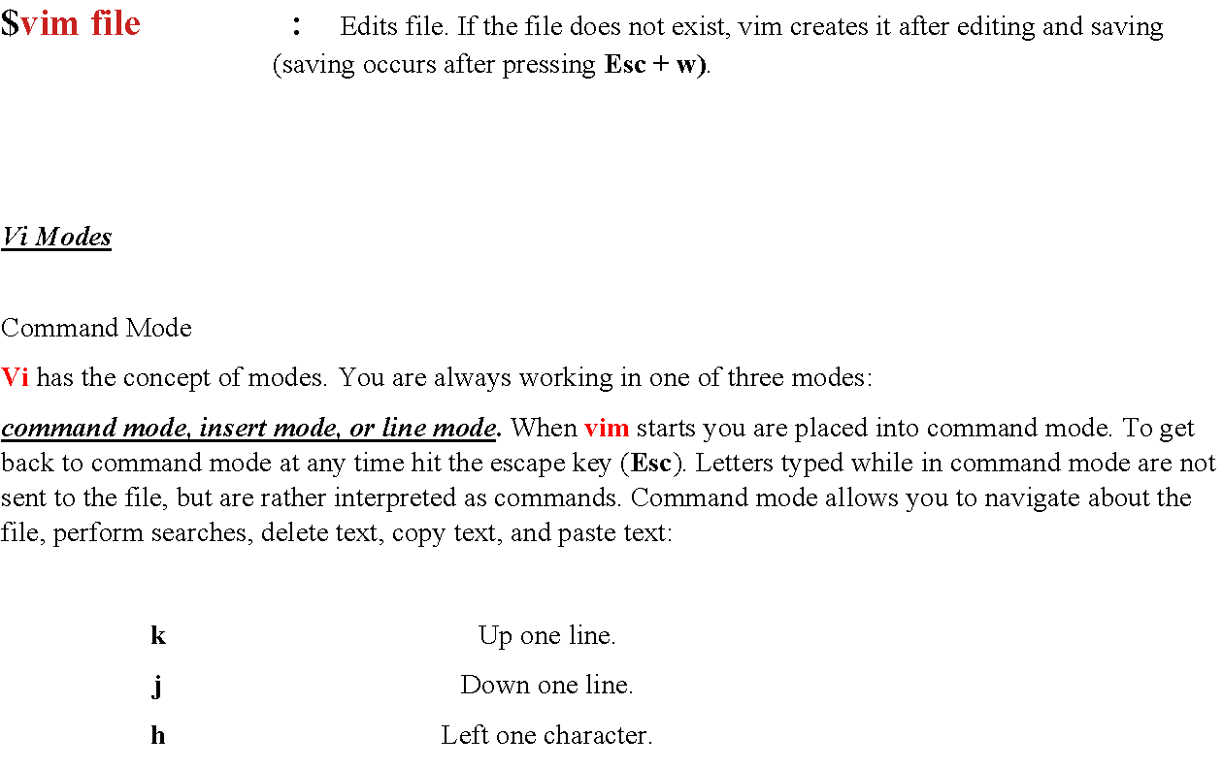

Slide 46
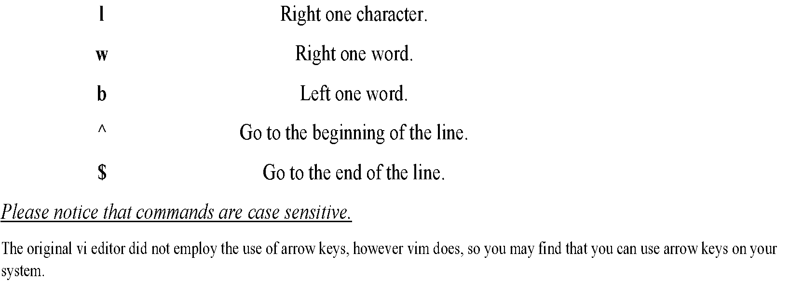
Modalità di inserimento
Per accedere alla modalità di inserimento, premere uno dei seguenti tasti:
i : inserire nella posizione del cursore.
I : inserire all'inizio della riga.
a : Aggiungere dopo la posizione del cursore.
A : Aggiungere alla fine della riga.
Dopo essere entrati in modalità di inserimento, digitare il testo desiderato. Al termine, premere il tasto Esc per tornare alla modalità di comando.

Slide 47
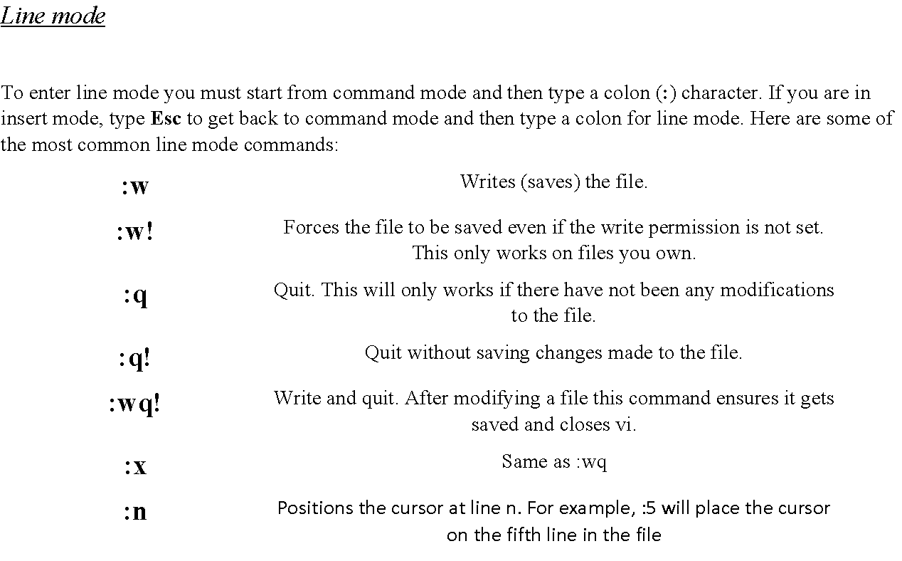

Slide 48
Manipolazione di base del testo
x | eliminare il carattere sotto il cursore
X | eliminare il carattere prima del cursore
dw | Cancellare una parola. Per cancellare cinque parole, digitare d5w.
dd | Elimina riga Per eliminare 3 righe, digitare 3dd.
D | cancellare dal cursore alla fine della riga
p | incolla dopo il cursore
P | incolla al cursore
+p | incolla dagli appunti di sistema dopo il cursore
+P | incolla dagli appunti di sistema al cursore
v | passare alla modalità visiva
V | passare alla modalità linea visiva
y | copia (yank)
+y | copia negli appunti del sistema
y<posizione> | Smonta la <posizione>. Ad esempio, per cancellare una parola digitare yw. Per cancellare tre parole, digitare y3w.
u | annullare
r | Sostituisce il carattere corrente.
cw | Cambia la parola corrente.
cc | Cambia la riga corrente.
c$ | Cambia il testo dalla posizione corrente alla fine della riga.
C | Come c$.
~ | Inverte il caso di un personaggio.
Ctrl + r | rifare
/<pattern> | Avvia una ricerca in avanti per <pattern>.
<pattern> | Avvia una ricerca inversa per <pattern>.

Slide 49
Emacs
File $emacs : Modifica il file
Quando leggete la documentazione di emacs, sappiate che C-<char> significa tenere premuto il tasto Ctrl mentre si preme <char>.
Per esempio, C-h significa tenere premuto il tasto Ctrl mentre si preme il tasto h.
Se vedete C-h t, significa tenere premuto il tasto Ctrl mentre si preme il tasto h, rilasciare il tasto Ctrl e quindi digitare la lettera t.
Quando vedete M-<char>, significa che tenete premuto il tasto "meta", che è il tasto Alt, mentre premete <char>.
È anche possibile sostituire il tasto Esc con il tasto Alt. Quindi M-f si traduce nel tenere premuto il tasto Alt e premere f oppure nel premere e rilasciare Esc seguito dalla digitazione di f. Potrebbe essere necessario usare Esc per il meta-tasto, poiché Alt potrebbe essere intercettato dal programma terminale, ad esempio. Se volete semplificare le cose, usate sempre Esc per il tasto meta, perché funzionerà in tutte le situazioni.

Slide 50
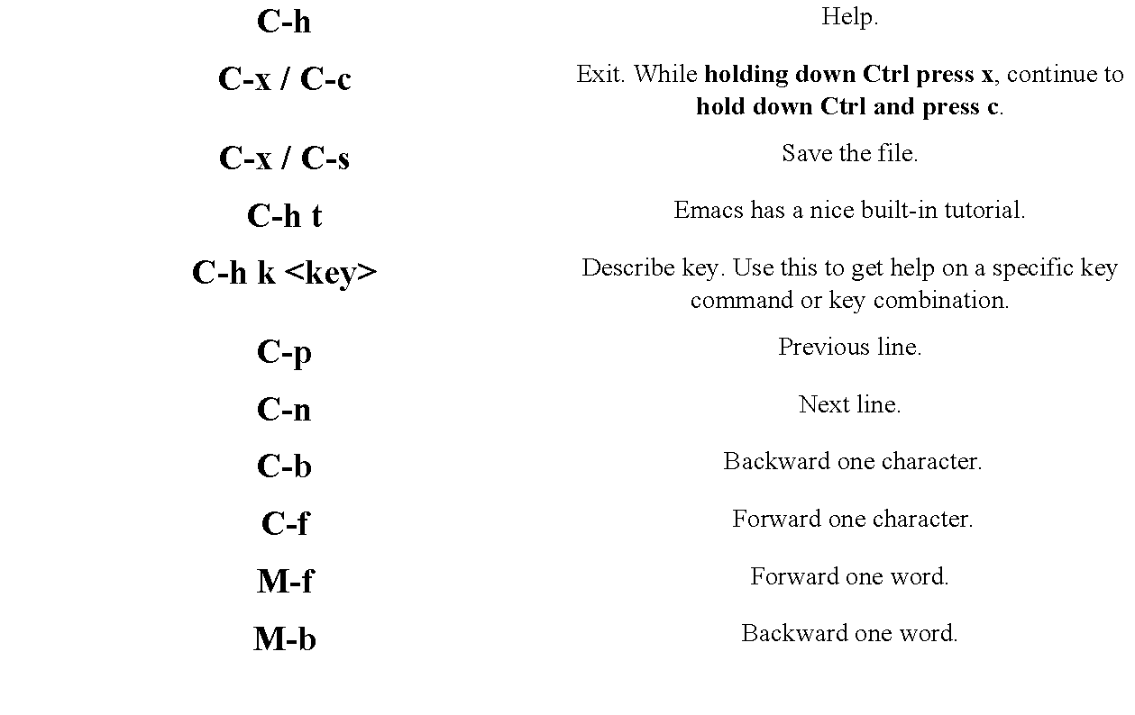

Slide 51
C-a | Andare all'inizio della linea.
C-e | Andare alla fine della linea.
M-< | Andare all'inizio del file.
M-> | Andare alla fine del file.
C-d | Cancellare un carattere.
M-d | Cancellare una parola.
C-k | Uccide (taglia) il resto della riga di testo corrente. Per eliminare l'intera riga, posizionare il cursore all'inizio della riga.
C-y | Estrarre (o incollare) dal testo precedentemente ucciso.
C-x u | Annullamento. Continuate a ripetere per annullare più livelli.
C-s | Avviare una ricerca in avanti. Digitare il testo che si sta cercando. Premere nuovamente C-s per passare all'occorrenza successiva. Premere Invio al termine della ricerca
C-r | Avviare una ricerca inversa.
C-u N <comando> | Ripetere <comando> N volte. Ad esempio, per eliminare tre righe di testo, digitate Ctrl-U 3 Ctrl-k.
Con gli editor vi ed emacs avete solo scalfito la superficie. Se siete interessati, c'è molto altro da imparare. Entrambi gli editor hanno funzioni che includono macro, sostituzioni globali e altro ancora. Inoltre, vim ed emacs hanno anche una versione basata su GUI. Emacs e gvim.
Esistono anche altri editor più semplici da usare, come gedit o kedit. Inoltre, Linux ha le sue suite simili a Microsoft Office. Si tratta di LibreOffice e Apache OpenOffice. Includono applicazioni per la modifica, la visualizzazione e la creazione di file di documenti, file excel, file powerpoint, ecc.

Slide 52
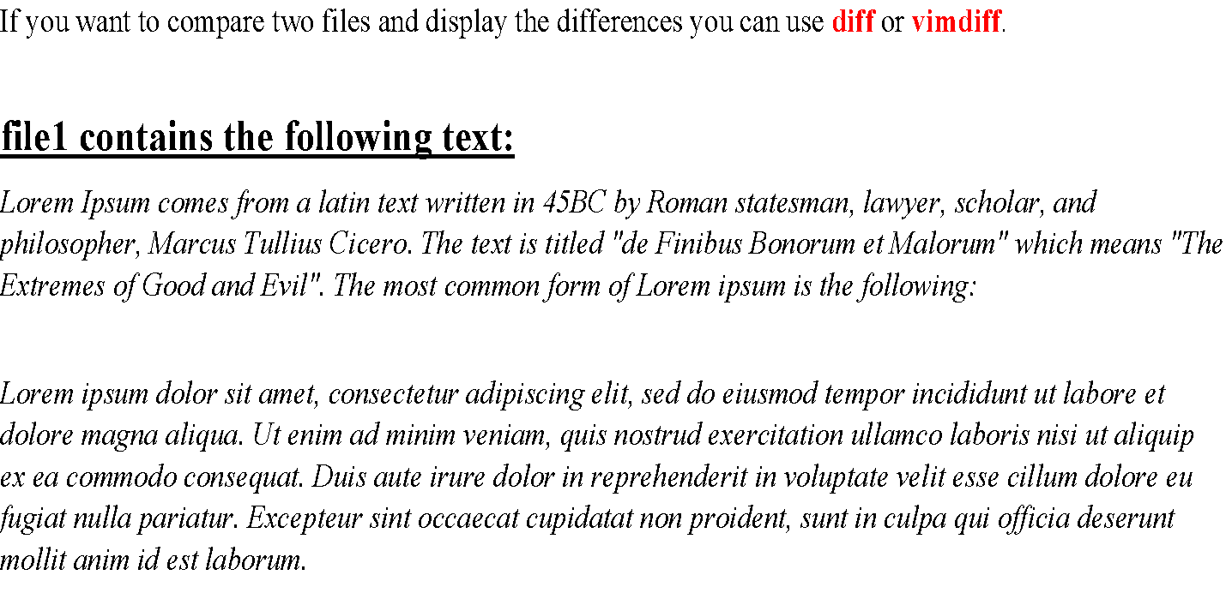
Confronto dei file

Slide 53
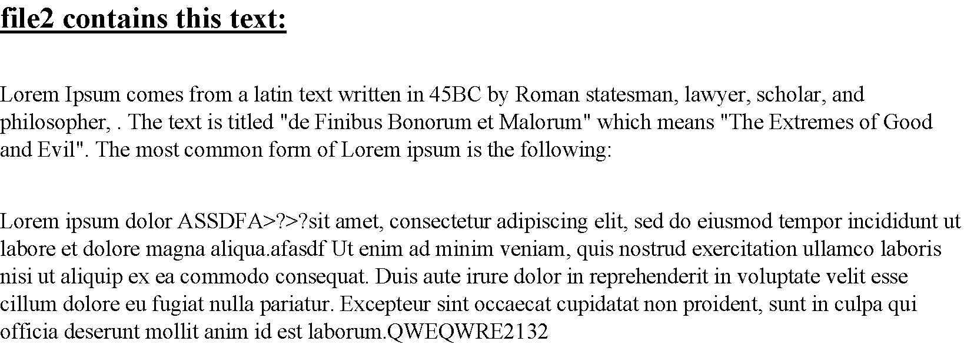

Slide 54
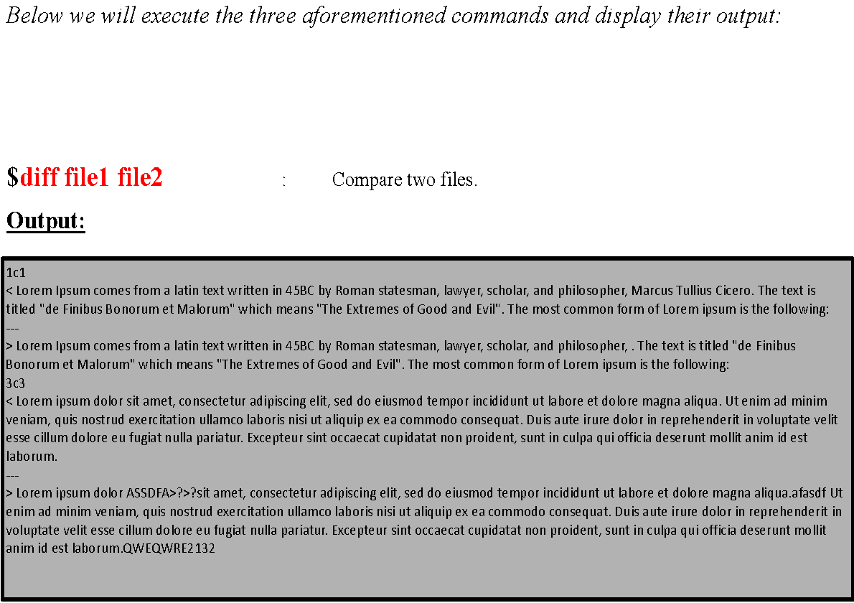

Slide 55
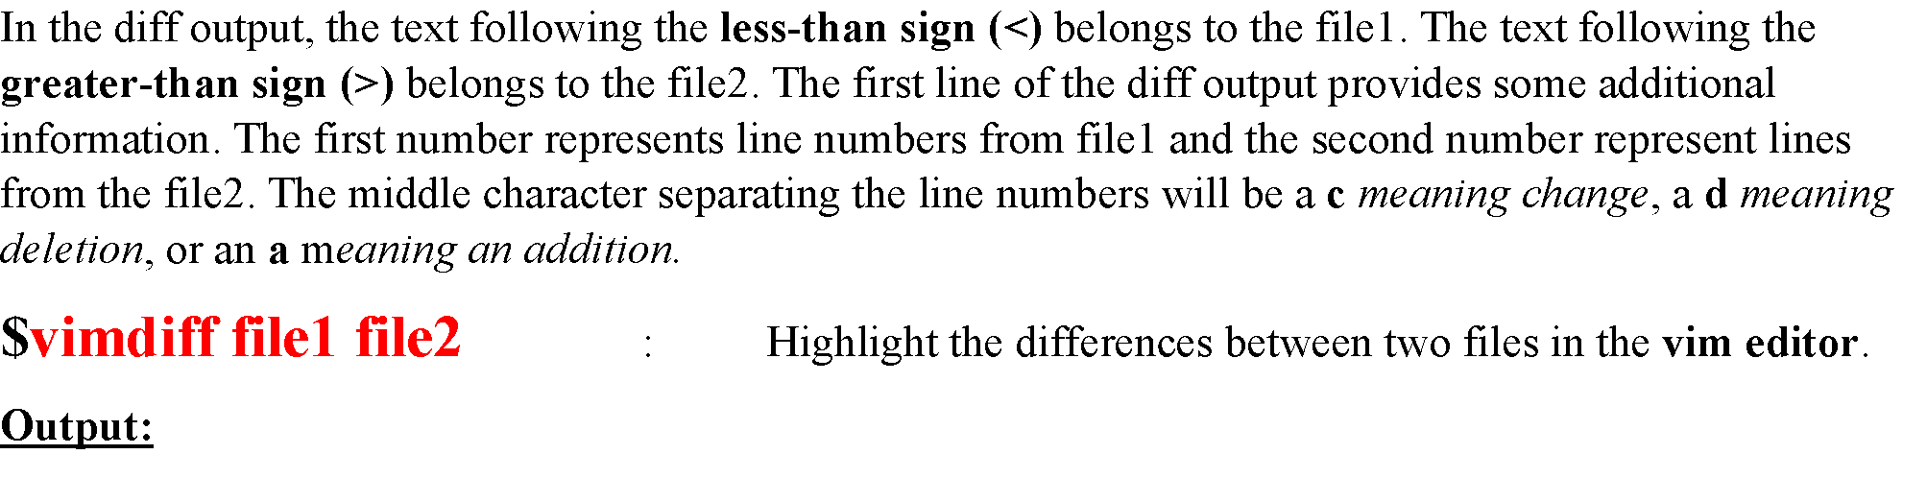
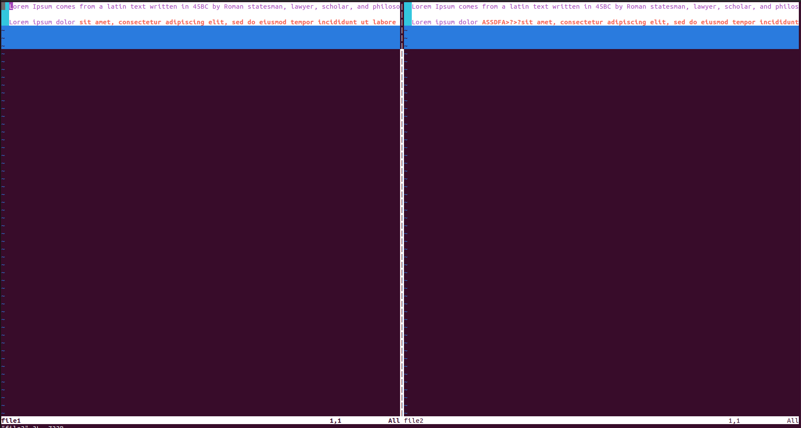

Slide 56
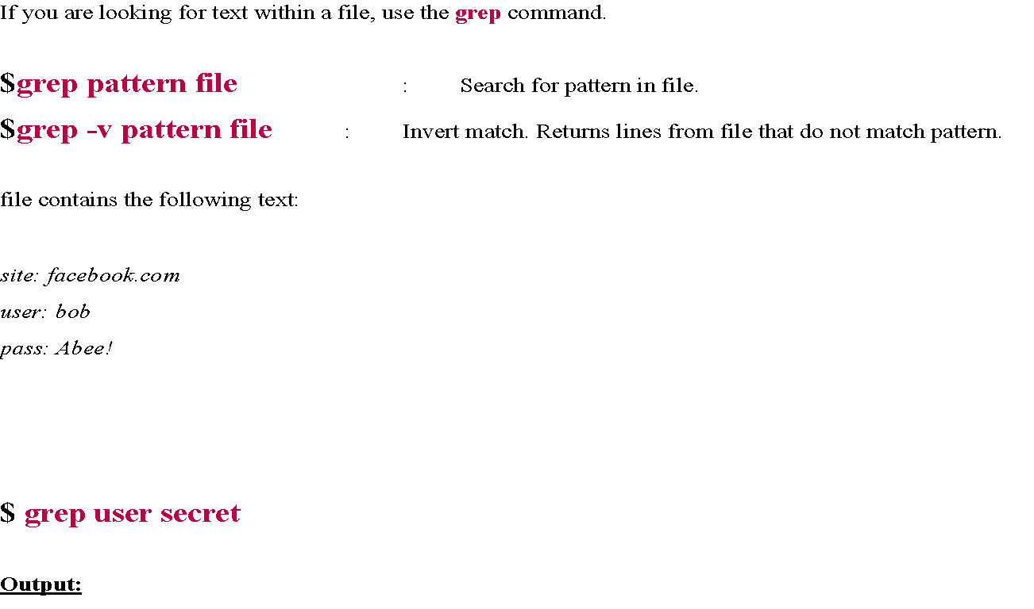

Ricerca di testo nei file ASCII

Slide 57
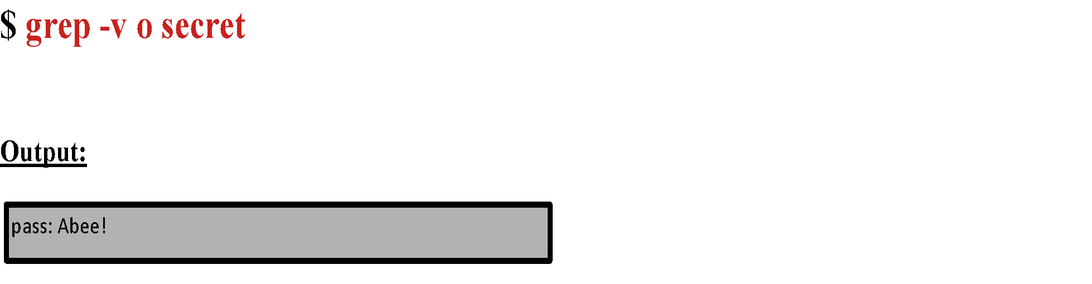
$ grep o secret
Uscita:
sito: facebook.com
utente: bob

Slide 58
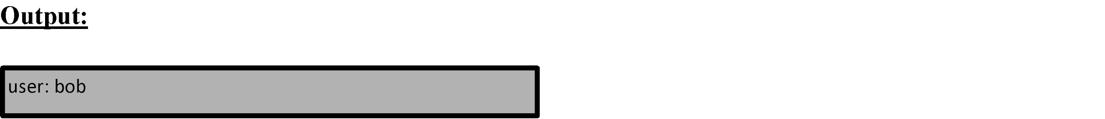
Ecco alcune opzioni più comuni da usare con grep.
grep -i : Esegue una ricerca, ignorando il caso.
grep -c : Conta il numero di occorrenze in un file.
grep -n : Precede l'output con i numeri di riga del file.
$ grep Segreto utente
Non produce nulla. Tuttavia, il seguente risultato è questo:
$ grep -i Segreto utente

Slide 59
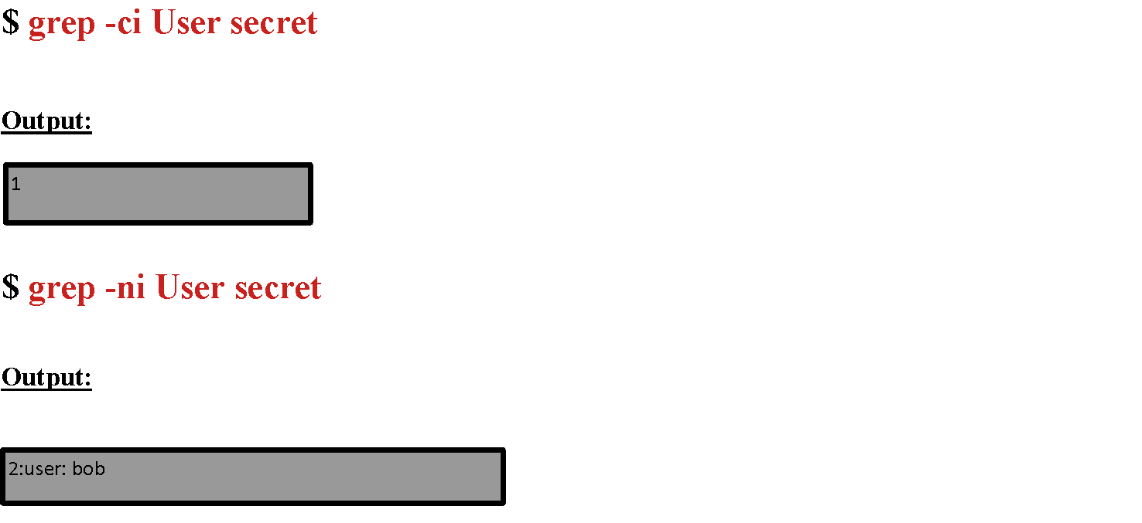

Slide 60
Eliminazione, copia, spostamento e ridenominazione dei file
Rimozione dei file
Per eliminare i file utilizzando i comandi da terminale, utilizzare il comando rm:
$rm file : Rimuove il file.
$rm -r directory : Rimuove la directory e il suo contenuto in modo ricorsivo. Se si desidera rimuovere una directory con rm, è necessario fornire l'argomento -r.
$rm -f file: forza la rimozione e non chiede mai conferma.
$rm s* : elimina tutti i file il cui nome inizia con s nel percorso corrente (non le cartelle).

Slide 61
Ricerca di testo nei file binari
Se si esegue grep su un file binario, viene semplicemente visualizzato se l'informazione è stata trovata o meno nel file, ma non viene visualizzato il testo circostante. Per esaminare i dati testuali all'interno di un file binario, utilizzare il comando strings.
File $strings : Visualizza le stringhe stampabili nei file binari.

Slide 62
Copia dei file
Per copiare i file si usa il comando cp. Se si desidera creare una copia di un file, si può eseguire cp file_origine_file_destinazione_file. È anche possibile copiare un file, o una serie di file, in una directory usando cp file(s) dir.
$cp source_file destination_file : Copia il file sorgente nel file di destinazione.
$cp source_file1 [source_fileN...] destination_director : Copia dei file sorgente nella directory di destinazione.
$cp -i source_file destination_ : Esegue cp in modalità interattiva. Se il file di destinazione esiste, cp lo richiederà prima di sovrascrivere il file.
$cp -r source_directory destination : Copia ricorsivamente la directory sorgente nella destinazione. Se la destinazione esiste, copia la directory_sorgente nella destinazione, altrimenti crea la destinazione con i contenuti
            della directory.

Slide 63
Spostare e rinominare i file
Il modo per rinominare i file o le directory in Linux è usare il comando mv. Il comando mv sposta i file da una posizione a un'altra. Può essere utilizzato per spostare file o directory e per rinominarli.
$mv source destination : Sposta file o directory. Se la destinazione è una directory, l'origine viene spostata nella destinazione. Altrimenti l'origine verrà rinominata in destinazione.
$mv -i sorgente destinazione : Esegue mv in modalità interattiva. Se la destinazione esiste, mv lo richiederà prima di sovrascrivere il file.

Slide 64
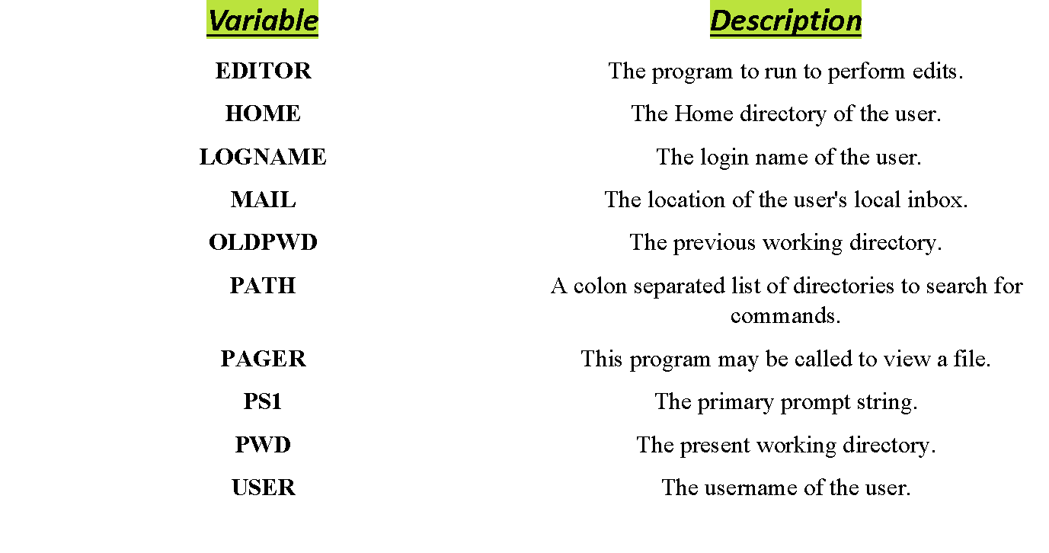
Variabili d'ambiente comuni

Slide 65
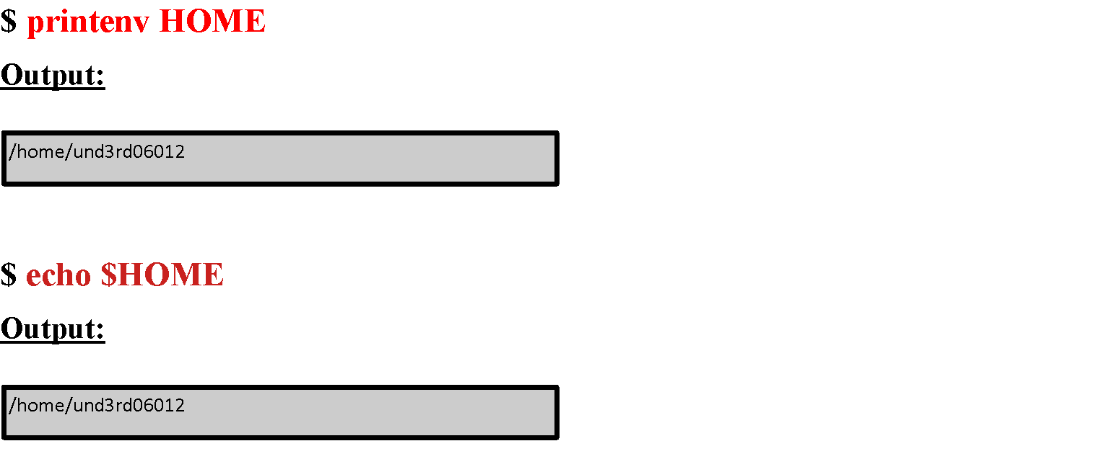
Visualizzazione delle variabili d'ambiente
Se si conosce il nome della variabile d'ambiente che si desidera esaminare, si può eseguire echo $VARIABILE_NOME o printenv VARIABILE_NOME. Se si desidera esaminare tutte le variabili d'ambiente impostate, utilizzare i comandi env o printenv.

Slide 66
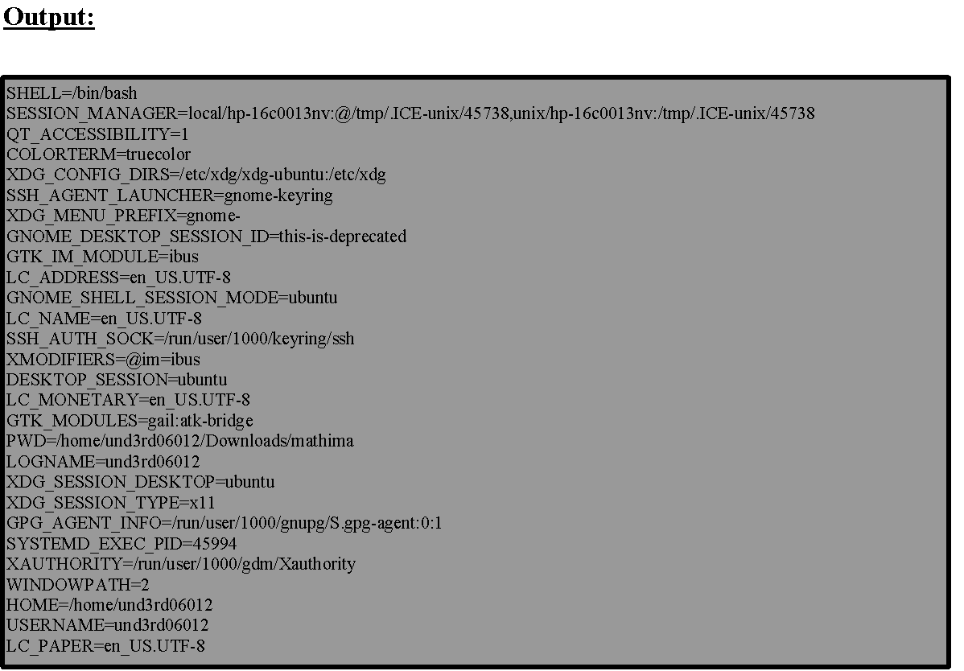
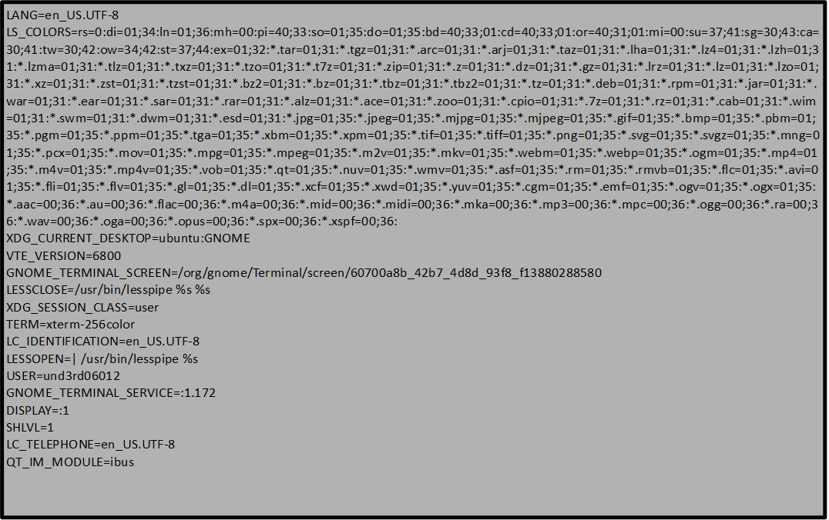
$ printenv o $ env
2
1
LC_MEASUREMENT=en_US.UTF-8
PAPERSIZE=lettera
XDG_RUNTIME_DIR=/run/user/1000
LC_TIME=en_US.UTF-8
XDG_DATA_DIRS=/usr/share/ubuntu:/usr/share/gnome:/home/und3rd06012/.local/share/flatpak/exports/share:/var/lib/flatpak/exports/share:/usr/local/share/:/usr/share/:/var/lib/snapd/desktop
PATH=/usr/local/sbin:/usr/local/bin:/usr/sbin:/usr/bin:/sbin:/bin:/usr/games:/usr/local/games:/snap/bin:/snap/bin
GDMSESSION=ubuntu
DBUS_SESSION_BUS_ADDRESS=unix:path=/run/user/1000/bus
LC_NUMERIC=en_US.UTF-8
_=/usr/bin/printenv
OLDPWD=/home/und3rd06012/Downloads
3

Slide 67
Esportare le variabili d'ambiente
Quando un processo viene avviato, eredita le variabili d'ambiente esportate del processo che lo ha generato. Una variabile impostata o modificata ha effetto solo sul processo in esecuzione, a meno che non sia esportata. Le variabili non esportate sono chiamate variabili locali. Il comando di esportazione consente alle variabili di essere utilizzate dai comandi eseguiti successivamente. Ecco un esempio:
$ esporta PAGER=meno

Slide 68
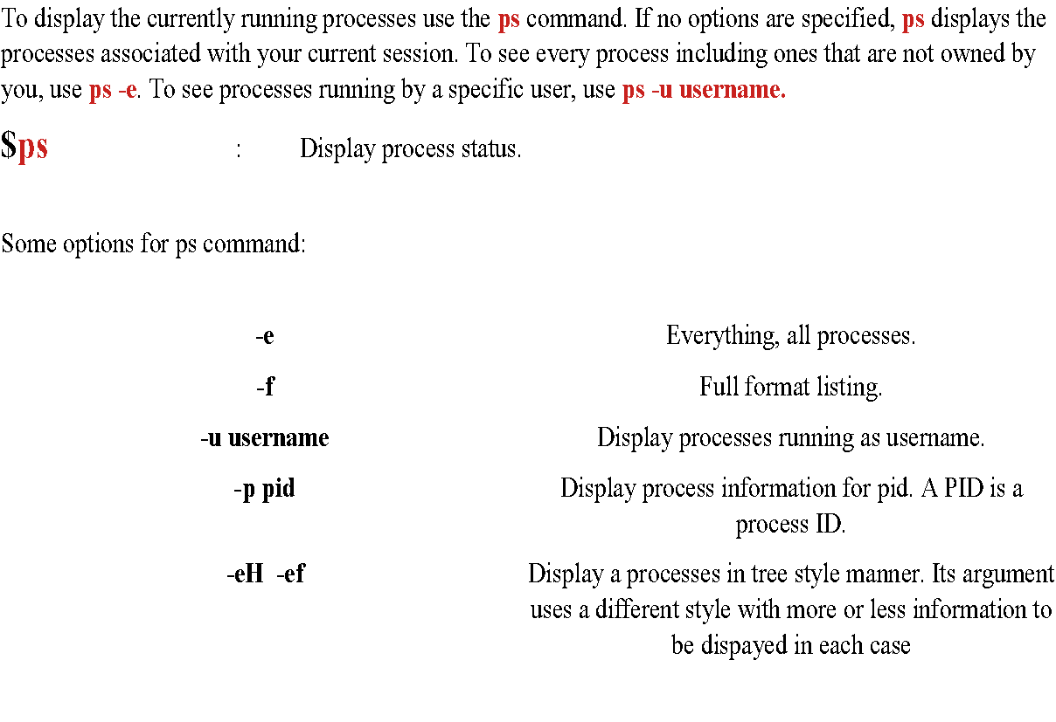
Elencare i processi e visualizzare le informazioni

Slide 69
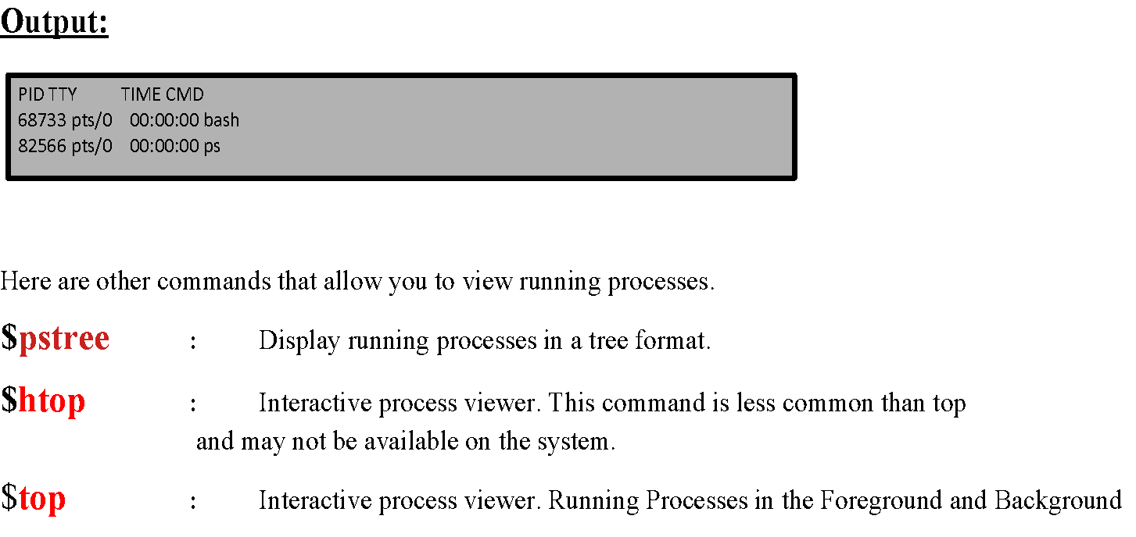

Slide 70
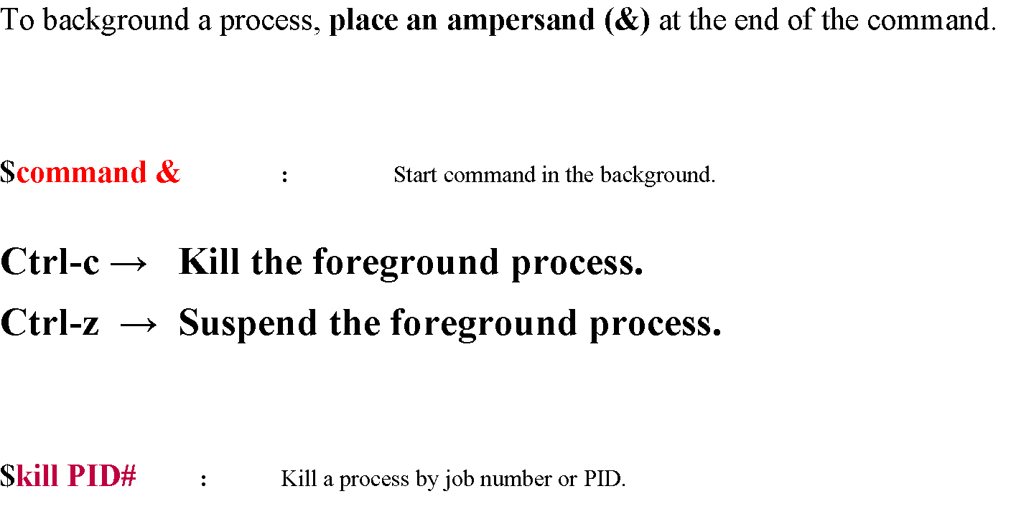

Slide 71
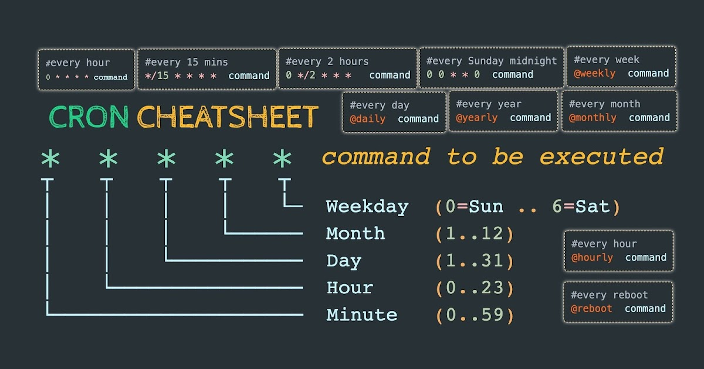
Crontab
Cron è una parte essenziale di qualsiasi sistema, in quanto automatizza varie attività pianificate. Il comando crontab è utilizzato per modificare e gestire i lavori di cron.
Creare un cron job non è difficile, ma può diventare complicato quando si ha a che fare con più utenti e ambienti.
La sintassi di Crontab è per lo più la stessa in tutte le distribuzioni Linux e in tutti i server, quindi una volta che ci si è impratichiti si potrà pianificare le attività in un batter d'occhio!
In questa immagine si può vedere come crontab viene utilizzato per installare azioni automatiche in un sistema:

Slide 72
Esempi:
0 2 * * * /bin/sh backup.sh → Programmare un cron da eseguire alle 2 del mattino ogni giorno.
0 5,17 * * * /scripts/script.sh → Programmare un cron da eseguire due volte al giorno.
Il comando di esempio verrà eseguito alle 5 del mattino e alle 5 del pomeriggio di ogni giorno. È possibile specificare più orari separati da una virgola.
* * * * * /scripts/script.sh → Programmare un cron da eseguire ogni minuto.
* * * jan,may,aug * /script/script.sh → Pianifica un cron da eseguire nei mesi selezionati.
0 17 * * sun,fri /script/script.sh → Pianifica un cron da eseguire nei giorni selezionati. Se si desidera pianificare un'attività da eseguire solo in giorni selezionati. L'esempio seguente verrà eseguito ogni domenica e venerdì alle 17.00.
* * * * /scripts/script.sh
* * * * * sleep 30; /scripts/script.sh → Programmare un cron da eseguire ogni 30 secondi. Non è possibile programmare un'attività da eseguire ogni 30 secondi tramite i parametri temporali, ma è possibile farlo programmando lo stesso cron due volte, come indicato di seguito.
@yearly /scripts/script.sh → Pianifica le attività da eseguire annualmente ( @yearly ).

Slide 73
SUPER UTENTE (su) - SUPER UTENTE DO (sudo)
Su
In pratica, è possibile fare qualsiasi cosa nel sistema come utente root. È l'account amministrativo onnipotente. E, a differenza di altri sistemi operativi più loquaci, non vedrete una finestra di dialogo "Sei sicuro?" per assicurarvi che il comando rm -rf * che avete appena emesso fosse in /opt/tmp piuttosto che in /. Come potete immaginare, gli errori commessi come utente root possono essere irreversibili e devastanti. Esiste un'alternativa: sudo.
sudo
sudo, acronimo di superuser do o substitute user do, è un comando che esegue un prompt elevato senza dover cambiare identità. A seconda delle impostazioni del file /etc/sudoers, è possibile eseguire singoli comandi come root o come altro utente. Per continuare a eseguire comandi con i poteri di root, è necessario utilizzare sempre il comando sudo.

Slide 74
Installazione di software su distribuzioni Linux basate su Debian (Debian, Ubuntu, ecc.)
Le distribuzioni Debian e Ubuntu utilizzano un gestore di pacchetti chiamato APT, Advanced Packaging Tool. APT è composto da alcune piccole utility, le due più utilizzate sono apt-cache e apt-get.
$apt-cache search <stringa di ricerca> : Cerca la stringa di ricerca.
$sudo apt-get install <nome del pacchetto> : installa il pacchetto.
$sudo apt-get remove <nome del pacchetto> : Rimuove/disinstalla il pacchetto, lasciando i file di configurazione.
$sudo apt-get purge<nome del pacchetto> : Rimuove/disinstalla il pacchetto, cancellando i file di configurazione.
$sudo apt-cache show <nome del pacchetto>: visualizza le informazioni sul pacchetto.

Slide 75
Il comando dpkg
Oltre alle utilità di apt, è possibile utilizzare il comando dpkg per interagire con il gestore di pacchetti:
$dgpk -l : elenca tutti i pacchetti installati.
$dpkg -S /path/to/file : Elenca il pacchetto che contiene il file.
$dpkg -i package.deb : installa un pacchetto dal file denominato package.deb.
$dpkg -L package : elenca tutti i file che appartengono al pacchetto.

Slide 76

Grazie!

